Slide 1
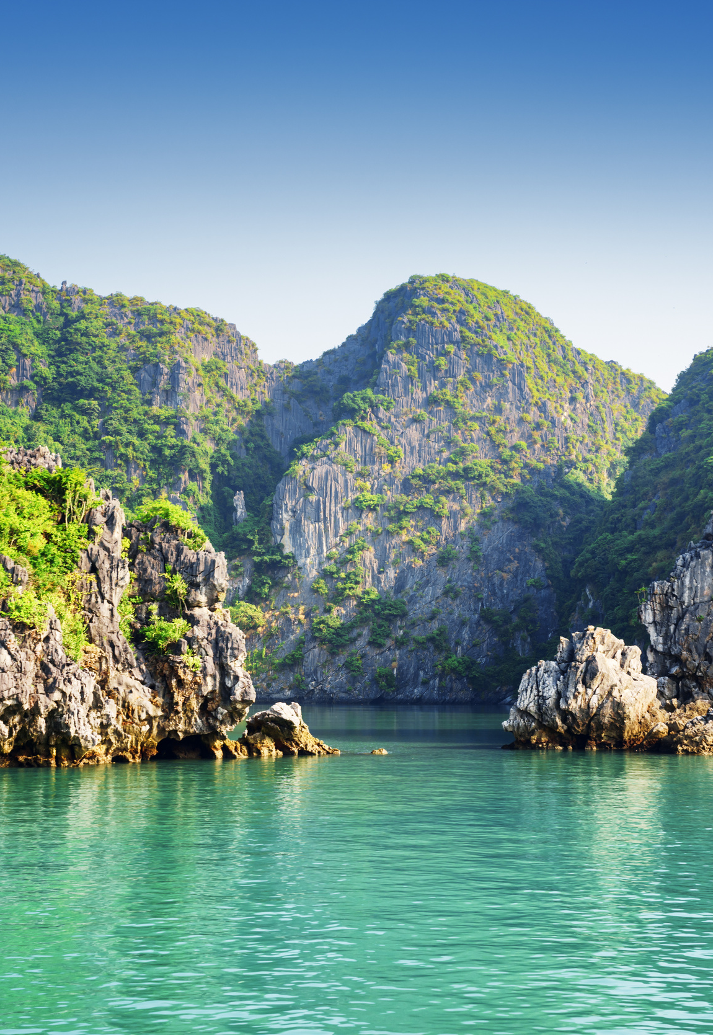
Em đã đến vịnh Hạ Long chưa? Em biết được những thông tin nào về địa danh này? Nếu chưa đến trực tiếp thì có thể tìm hiểu qua phương tiện nào?
Notes:
Cách 1
Đọc văn bản này, chúng ta sẽ hiểu thêm về vịnh Hạ Long – một kì quan thiên nhiên độc đáo và tuyệt mĩ.

Slide 2
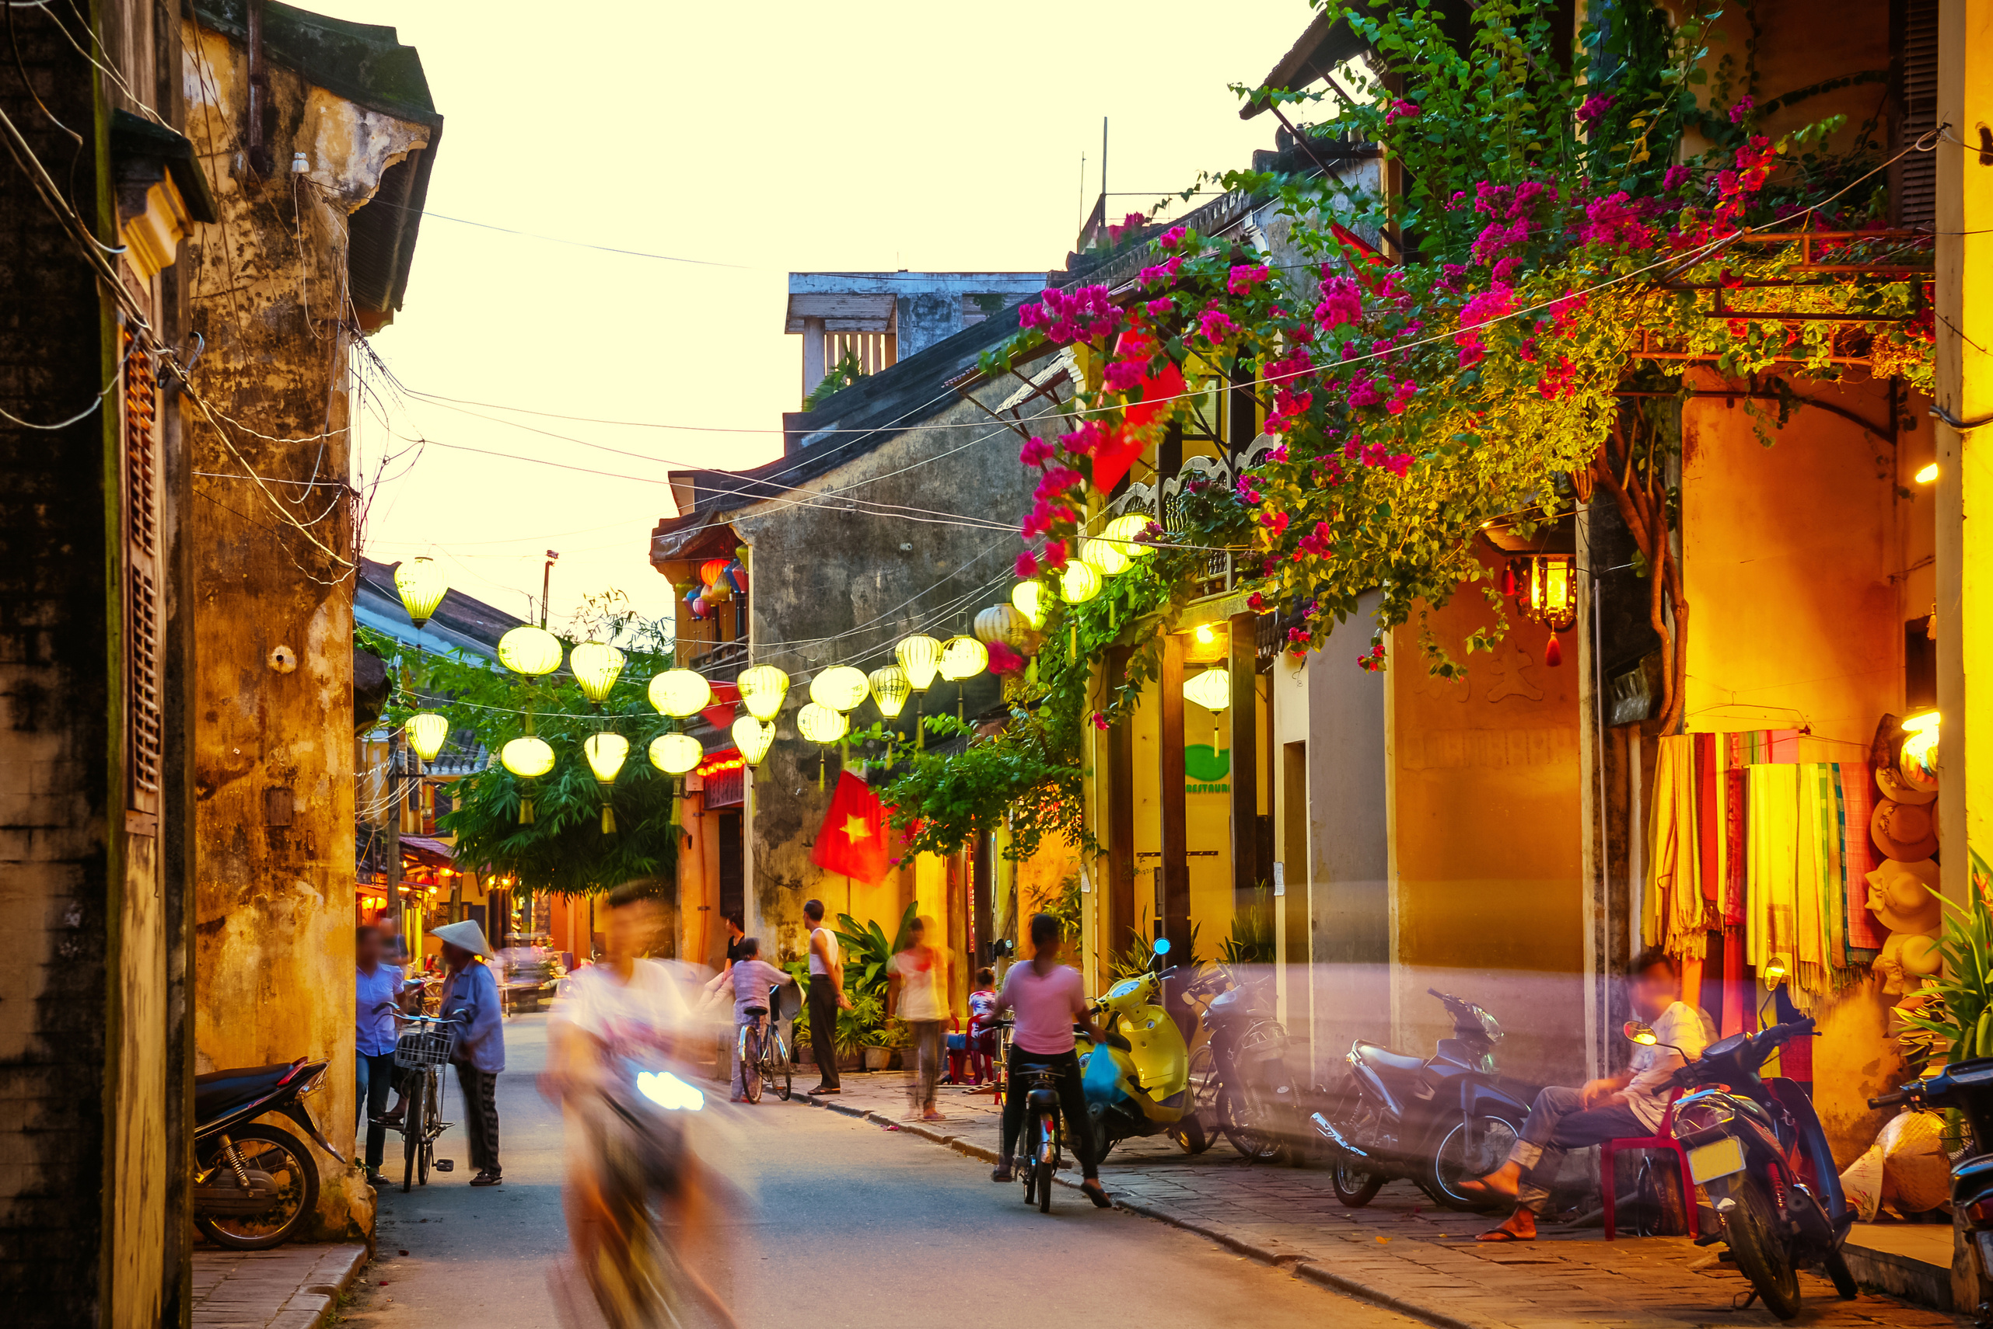
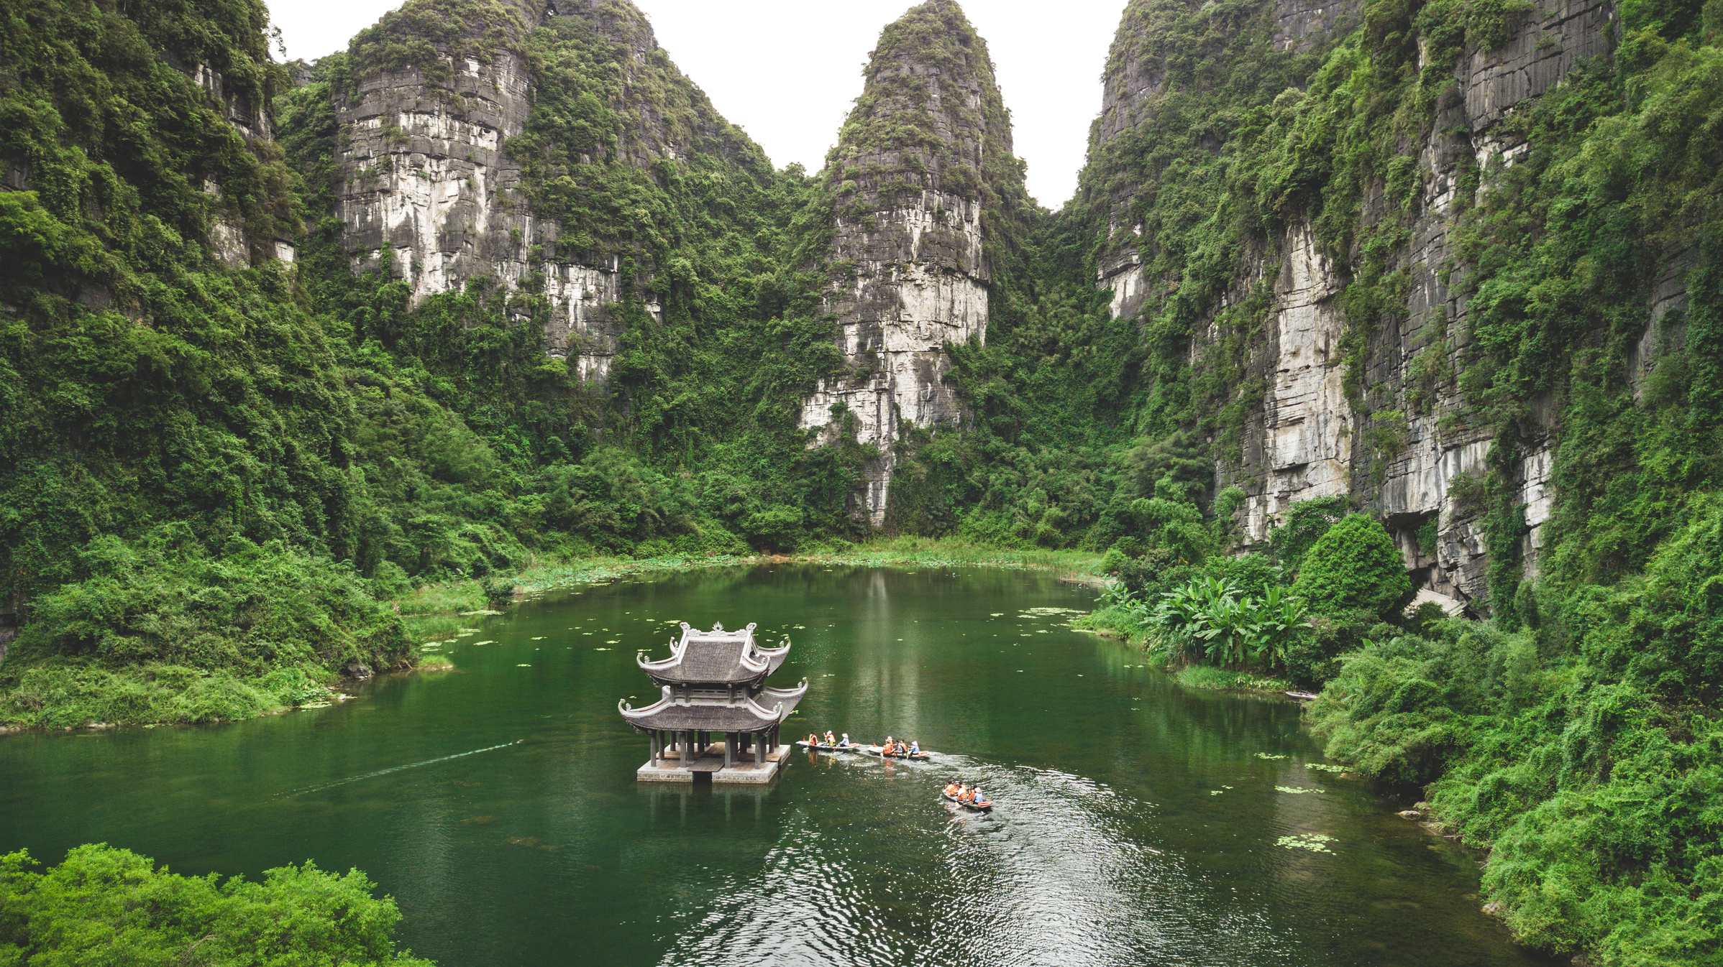
Em hãy nêu một số danh lam thắng cảnh mình biết.
Notes:
Cách 2:
Vịnh Hạ Long là một trong những danh lam thắng cảnh có nhiều điều lí thú cần tìm hiểu, khám phá.

Slide 3

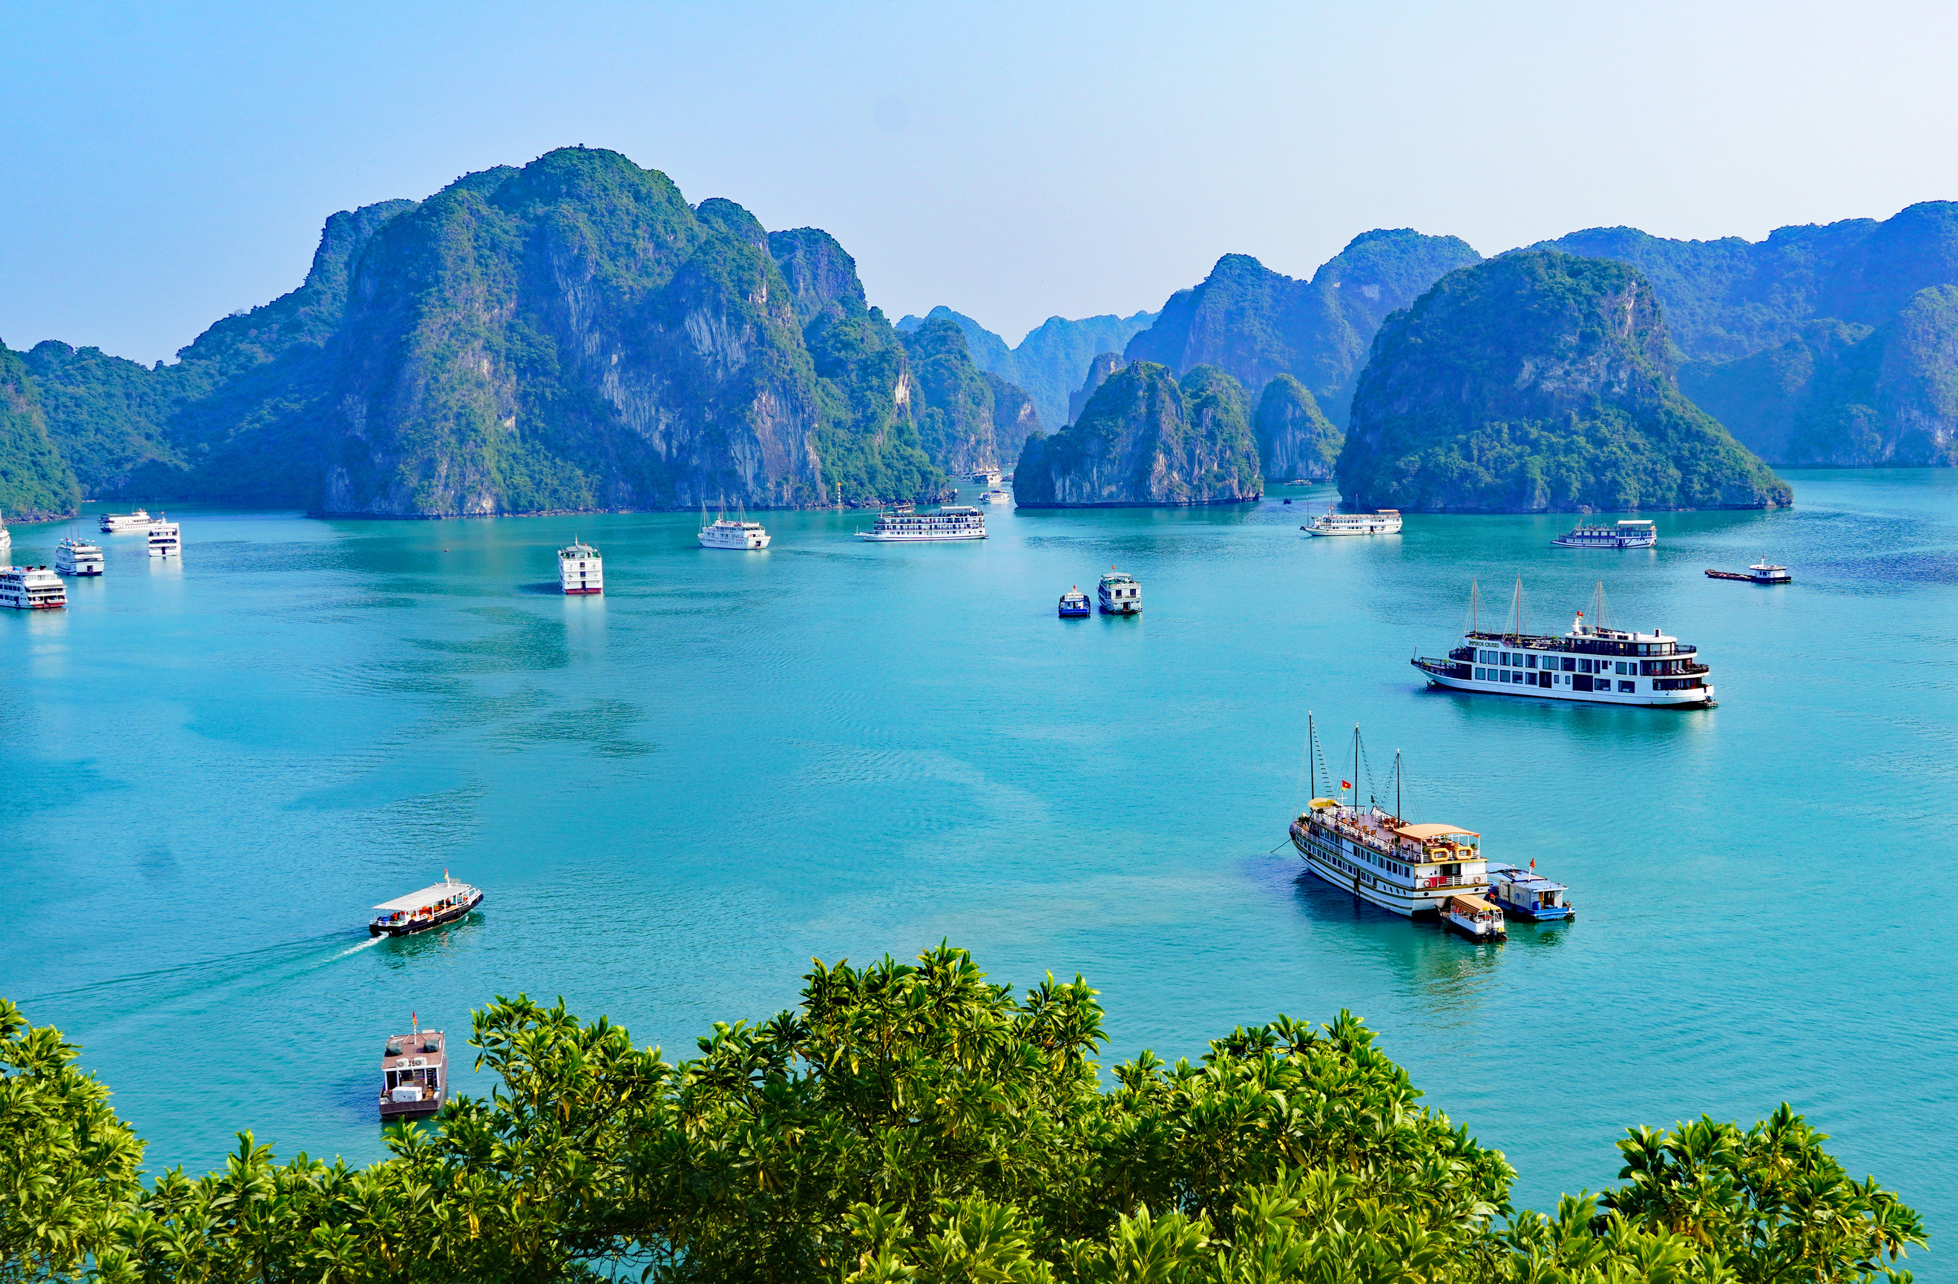
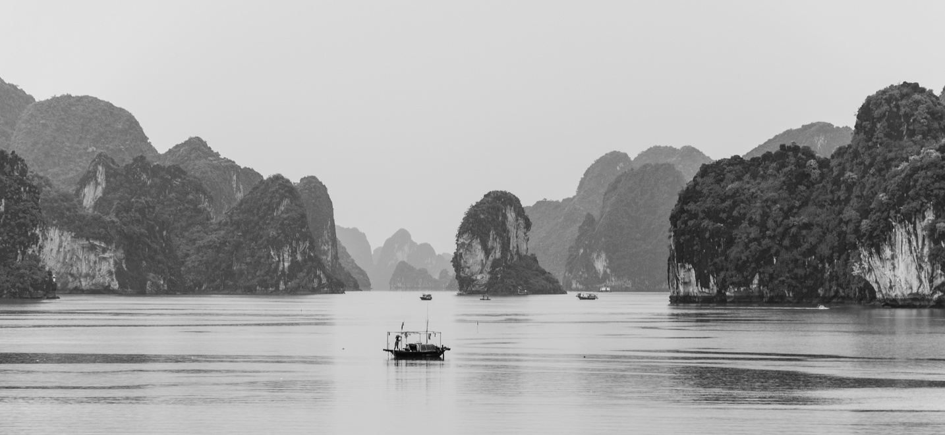
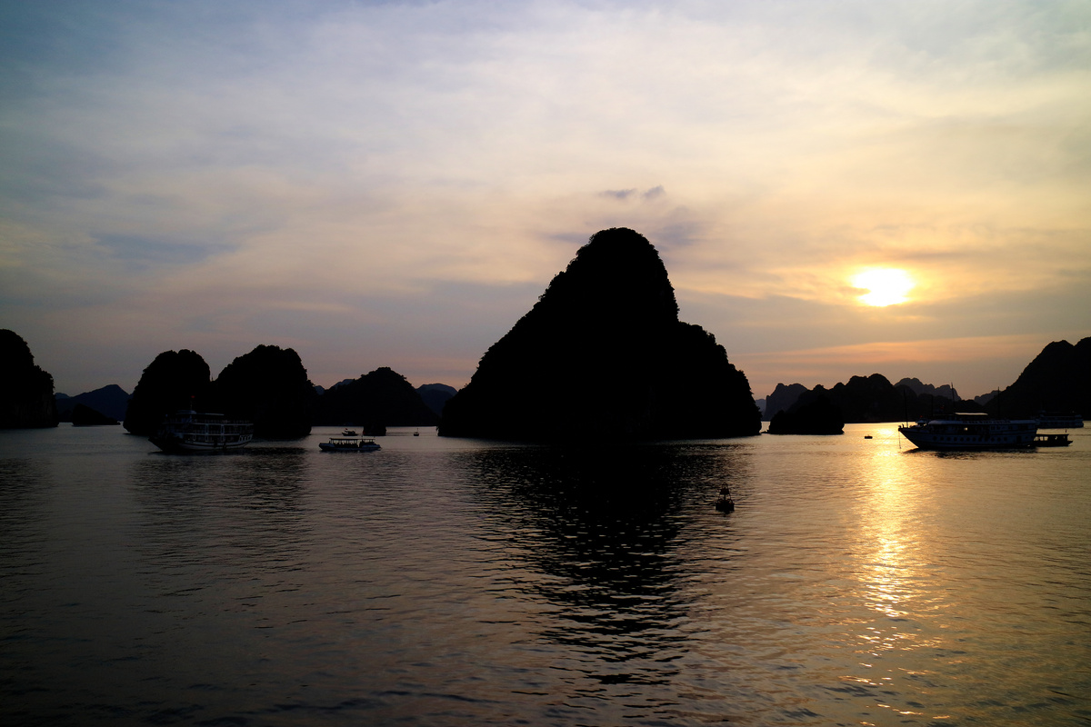
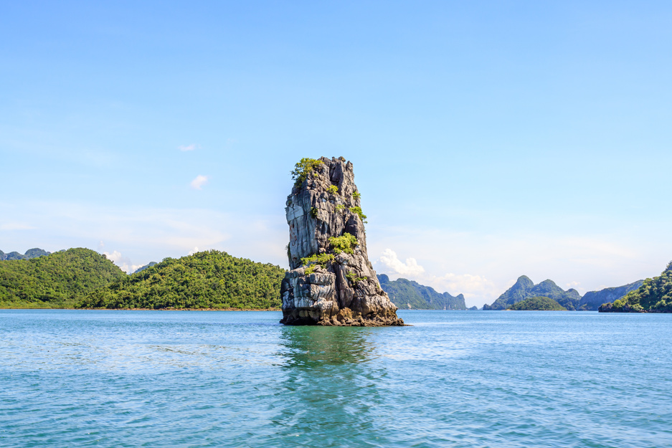
Bài 3:
Văn bản thông tin
Vịnh Hạ Long:
một kì quan thiên nhiên độc đáo và tuyệt mĩ
- Thi Sảnh -

Slide 4
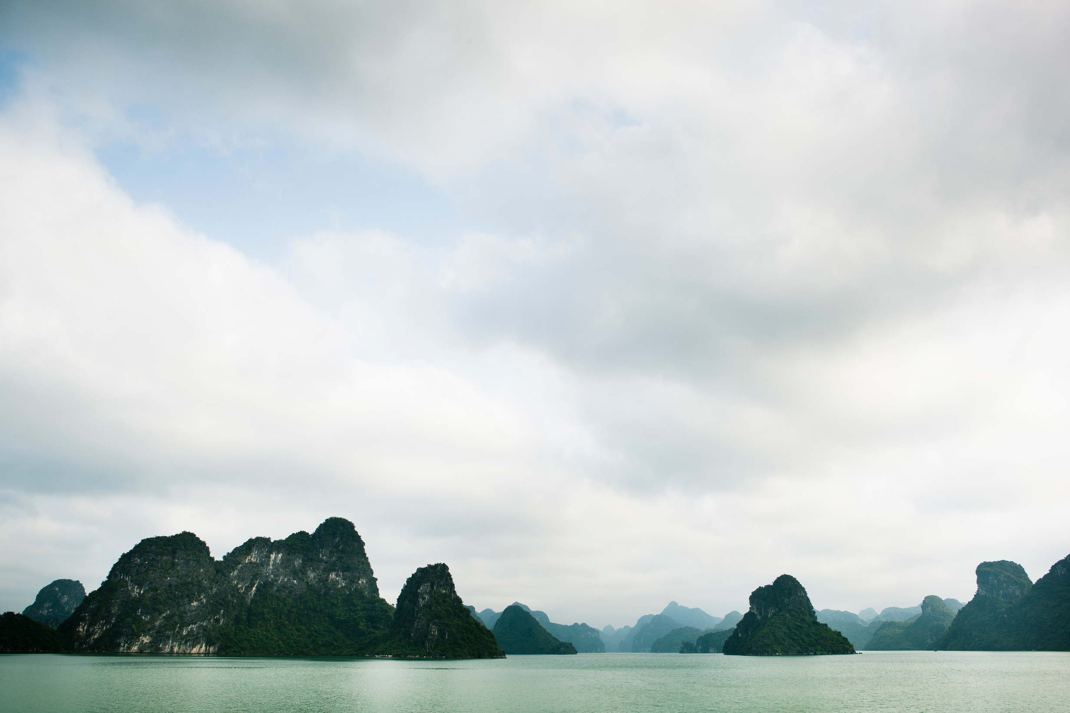
I.
ĐỌC – TÌM HIỂU CHUNG

Slide 5
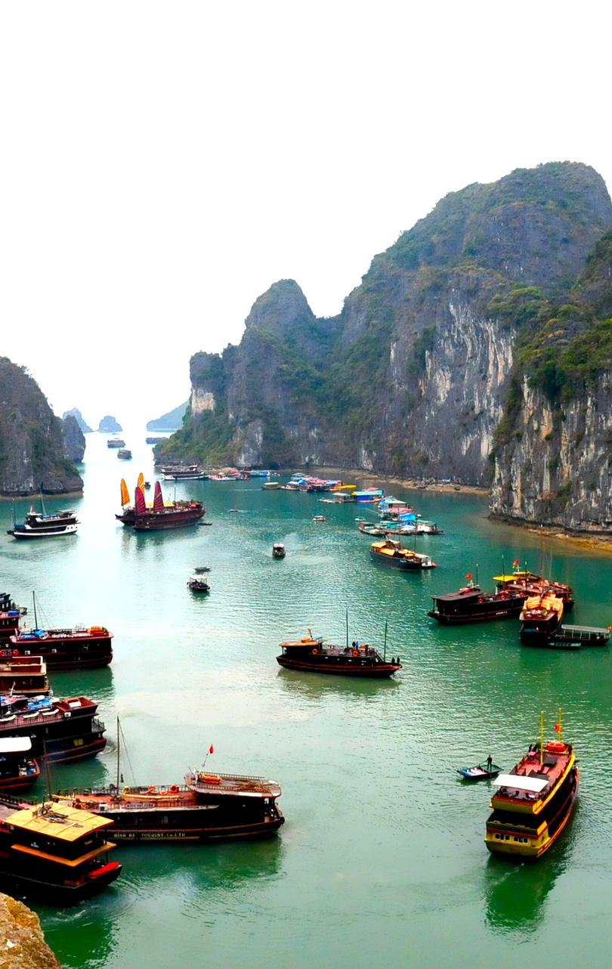
1. Đọc, chú thích
a. Đọc
Đọc to, rõ ràng, chú ý các từ ngữ đặc biệt được chú thích và tên viết tắt các tổ chức quốc tế trong văn bản

Slide 6

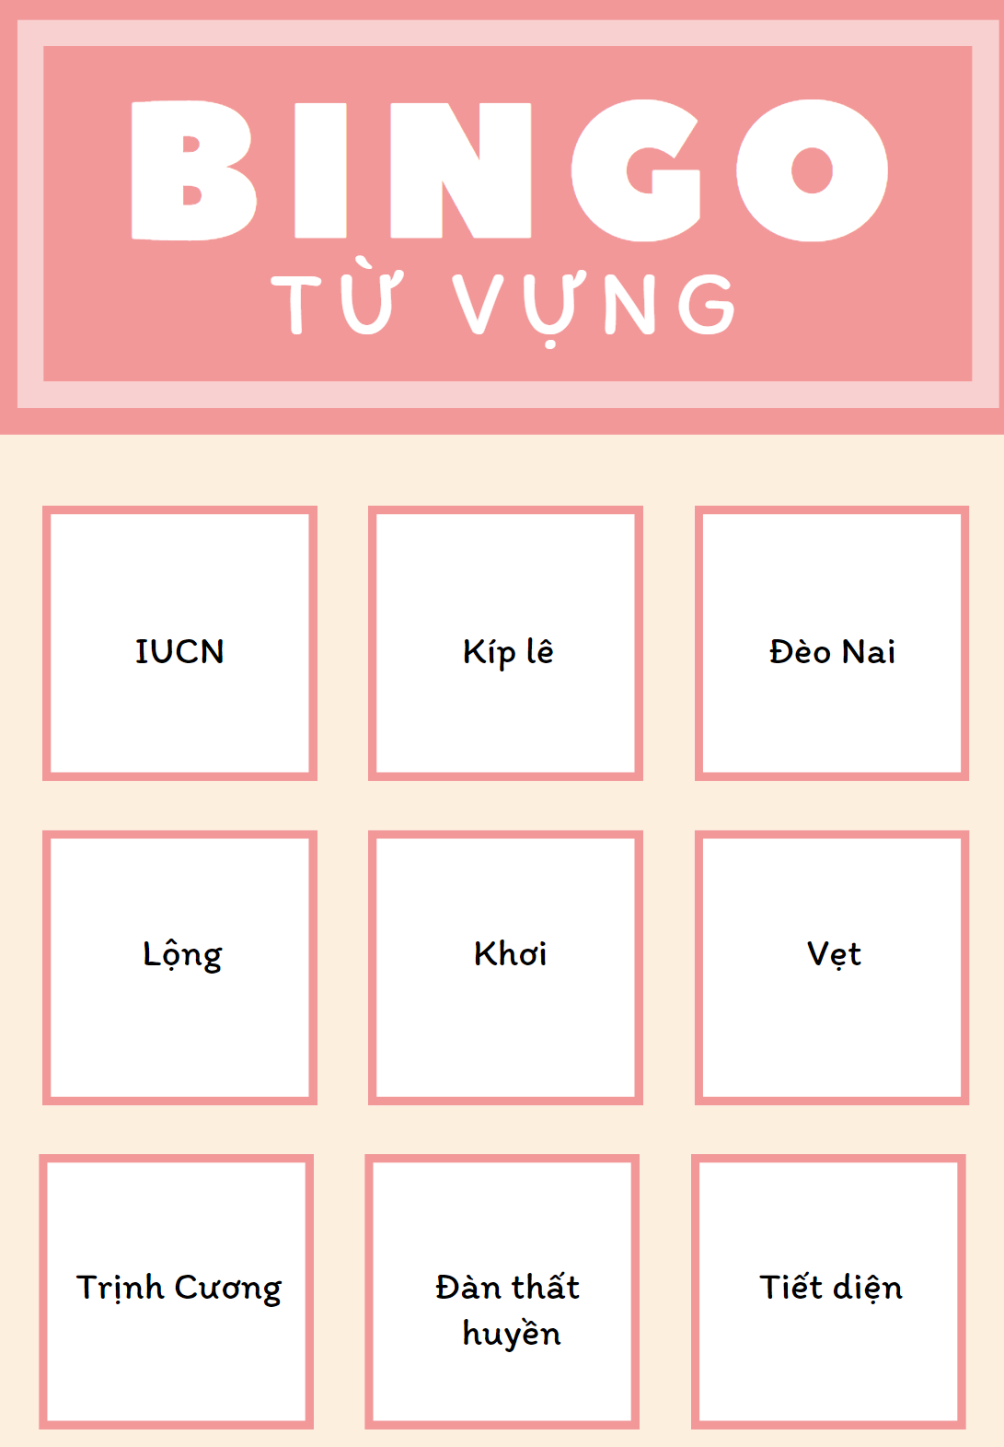
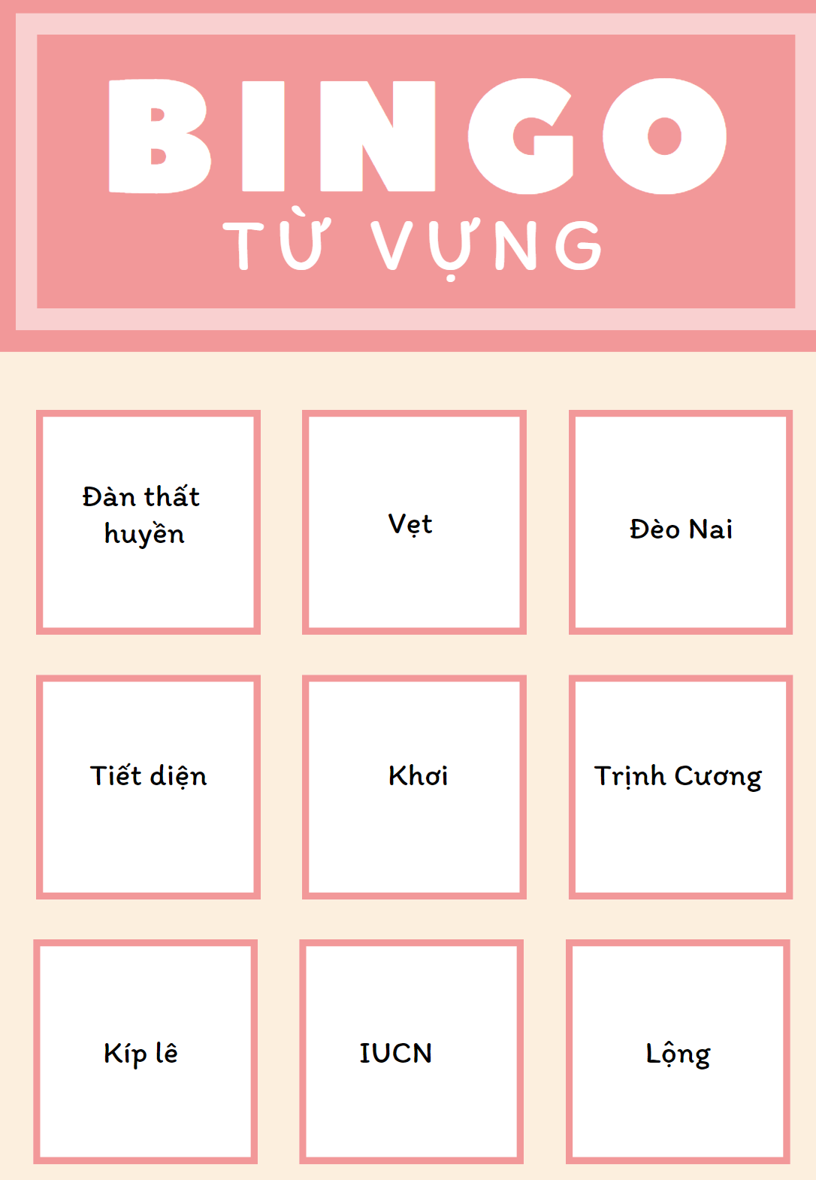
1. Đọc, chú thích
b. Chú thích

Slide 7

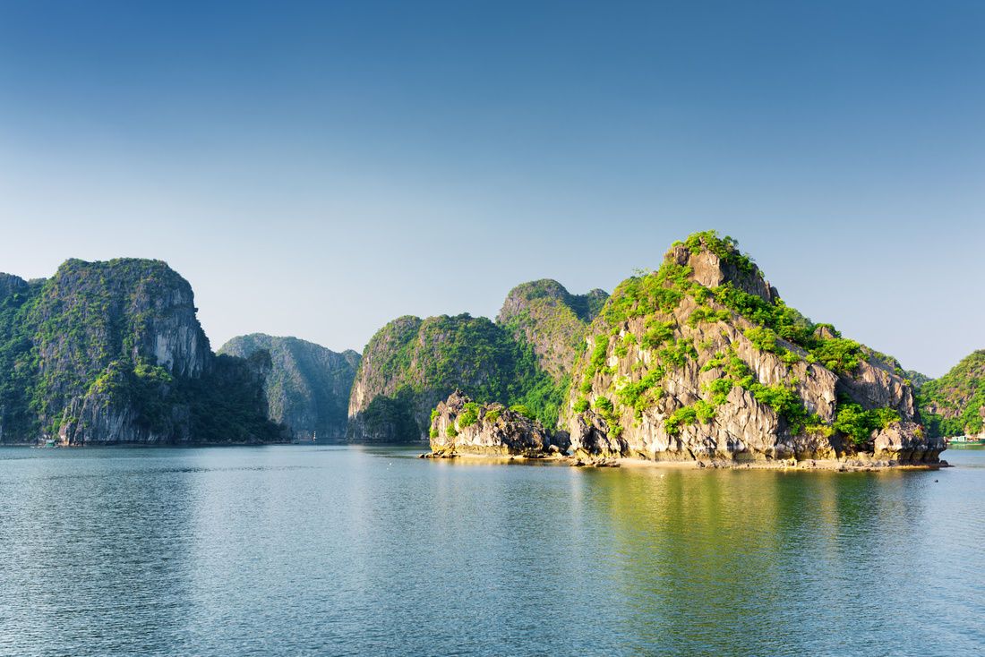
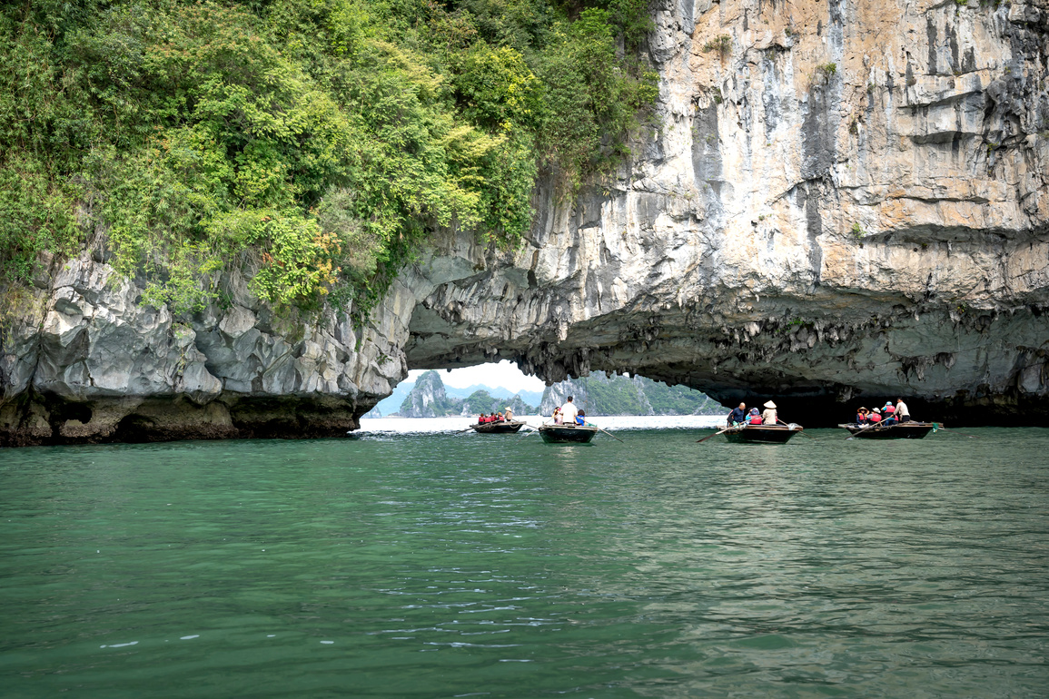
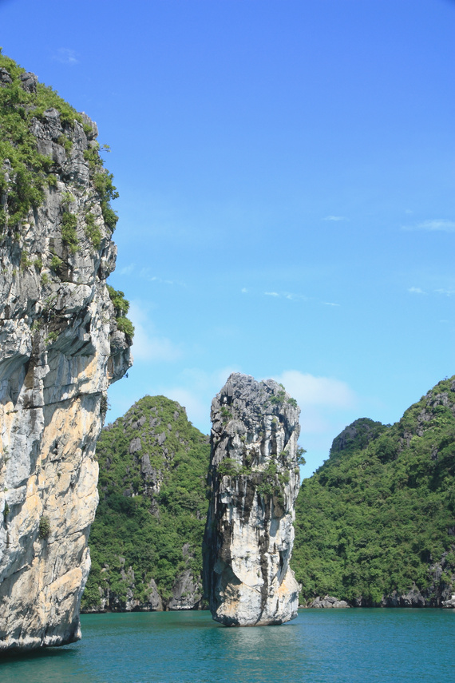
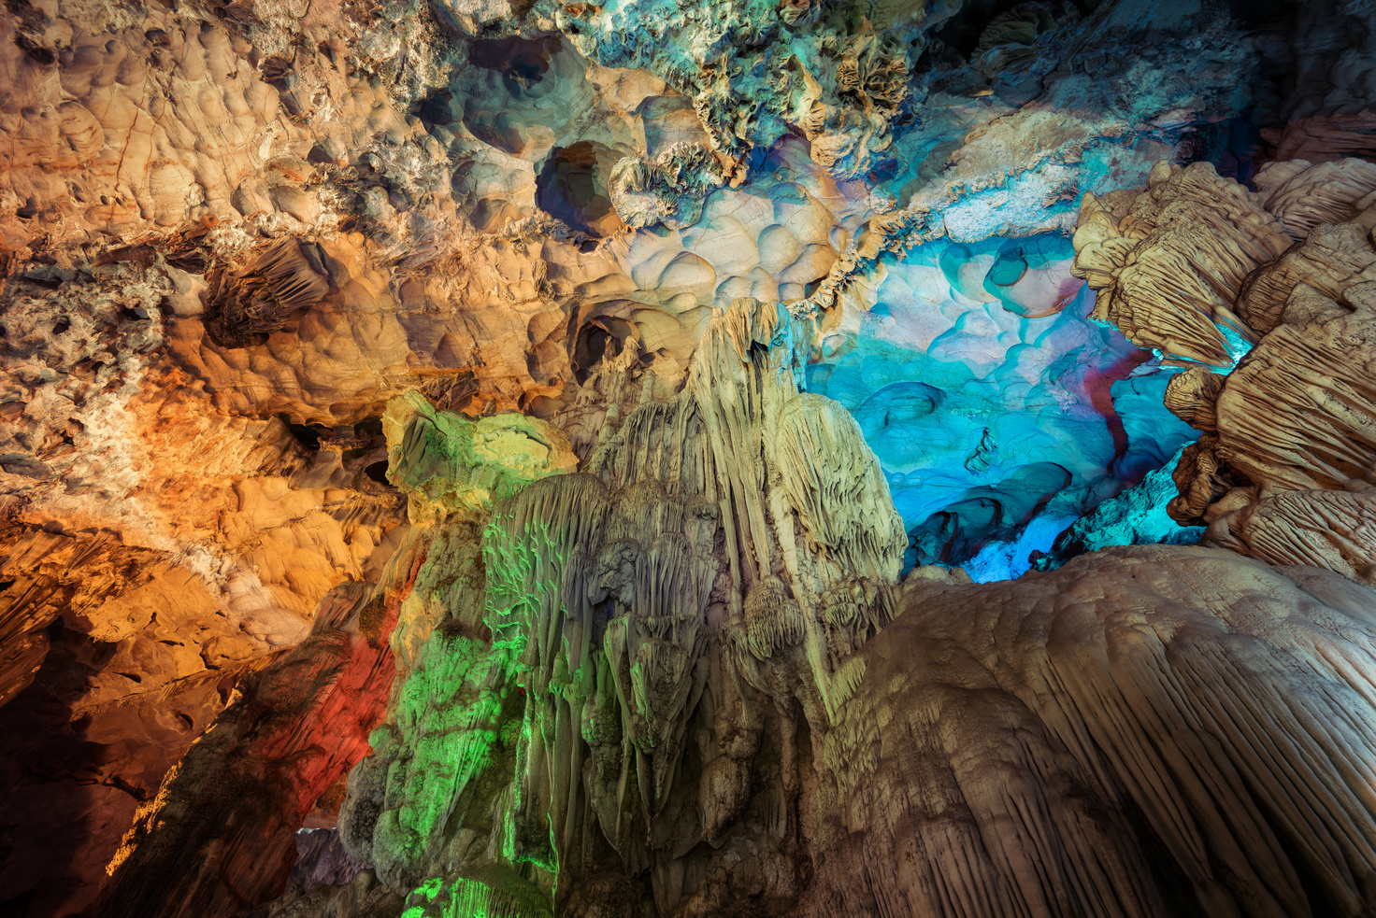
2. Tìm hiểu chung
Theo Thi Sảnh, Tạp chí Di sản văn hóa, số 8, năm 2004, dsvh.gov.vn
Xuất xứ
Thể loại
Văn bản thông tin
Bố cục
4 phần
Notes:
Trình bày bố cục văn bản bằng một sơ đồ.

Slide 8
60 Giây hình thành sơ đồ bố cục
Trình bày bố cục văn bản bằng một sơ đồ.
Notes:
Trình bày bố cục văn bản bằng một sơ đồ.

Slide 9
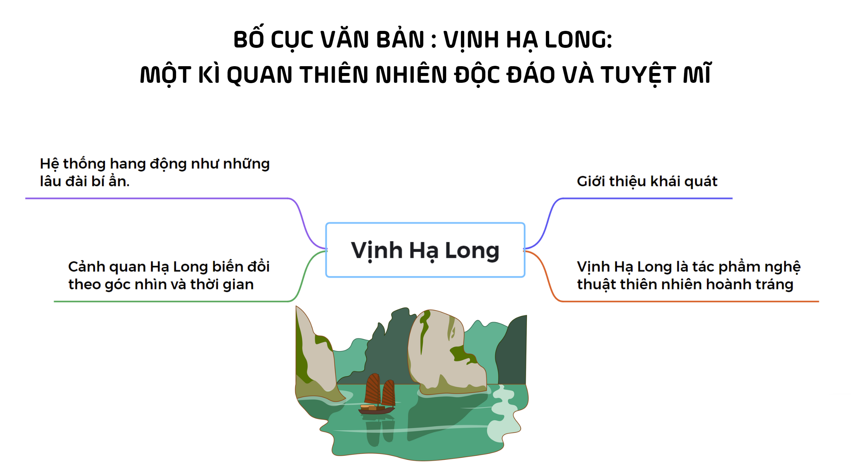

Slide 10
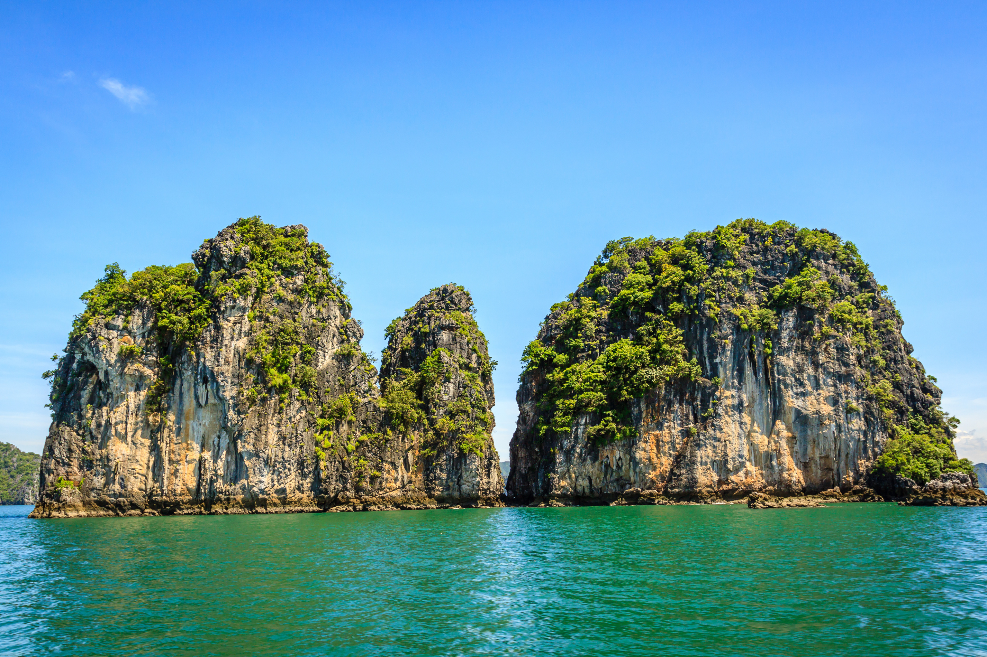
II.
TÌM HIỂU CHI TIẾT

Slide 11
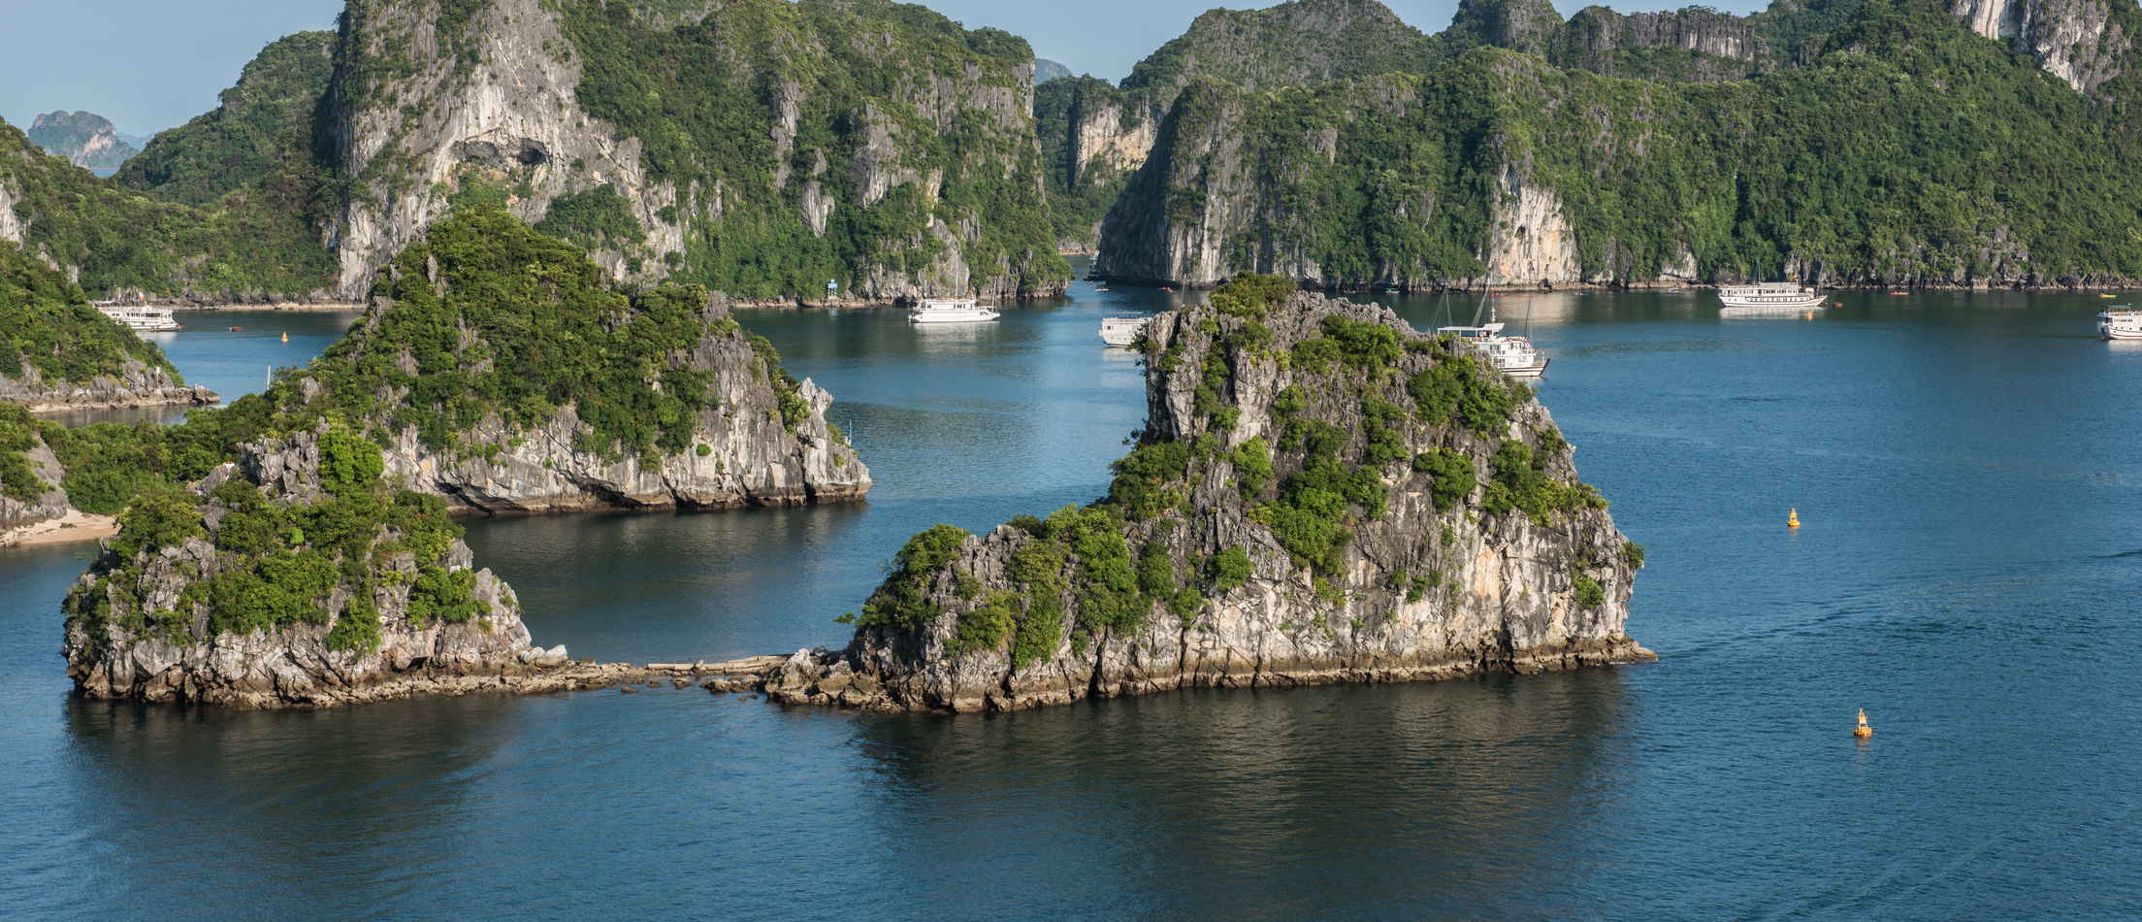
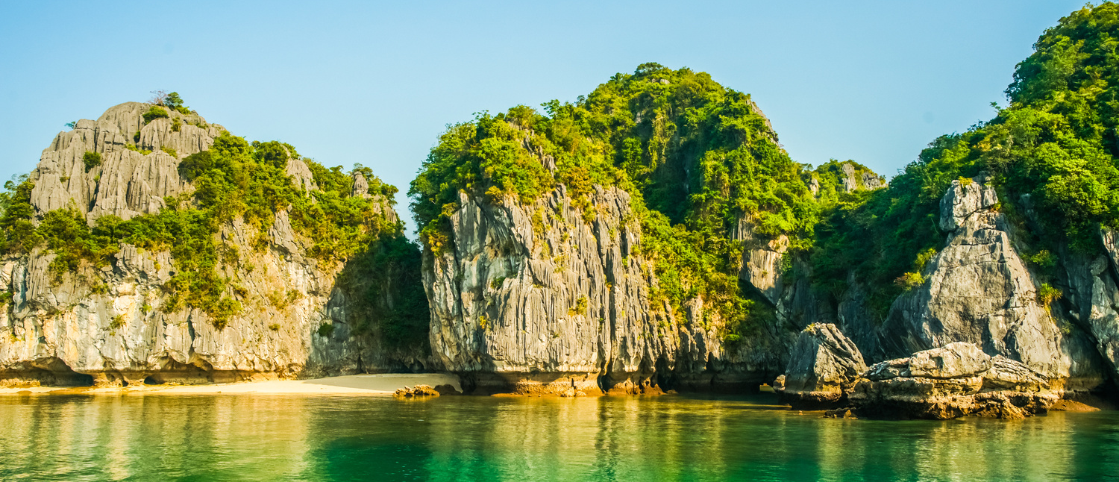
1.
Đặc điểm của văn bản
thông tin thuyết minh về một danh lam thắng cảnh thể hiện trong văn bản
Notes:
Vì sao văn bản “Vịnh Hạ Long – một kì quan thiên nhiên độc đáo và tuyệt mĩ” được coi là văn bản thông tin? (Dựa vào các đặc điểm: mục đích, cách thức triển khai thông tin, nhan đề, sự kết hợp các phương thức biểu đạt, giữa kênh chữ và kênh hình….)

Slide 12
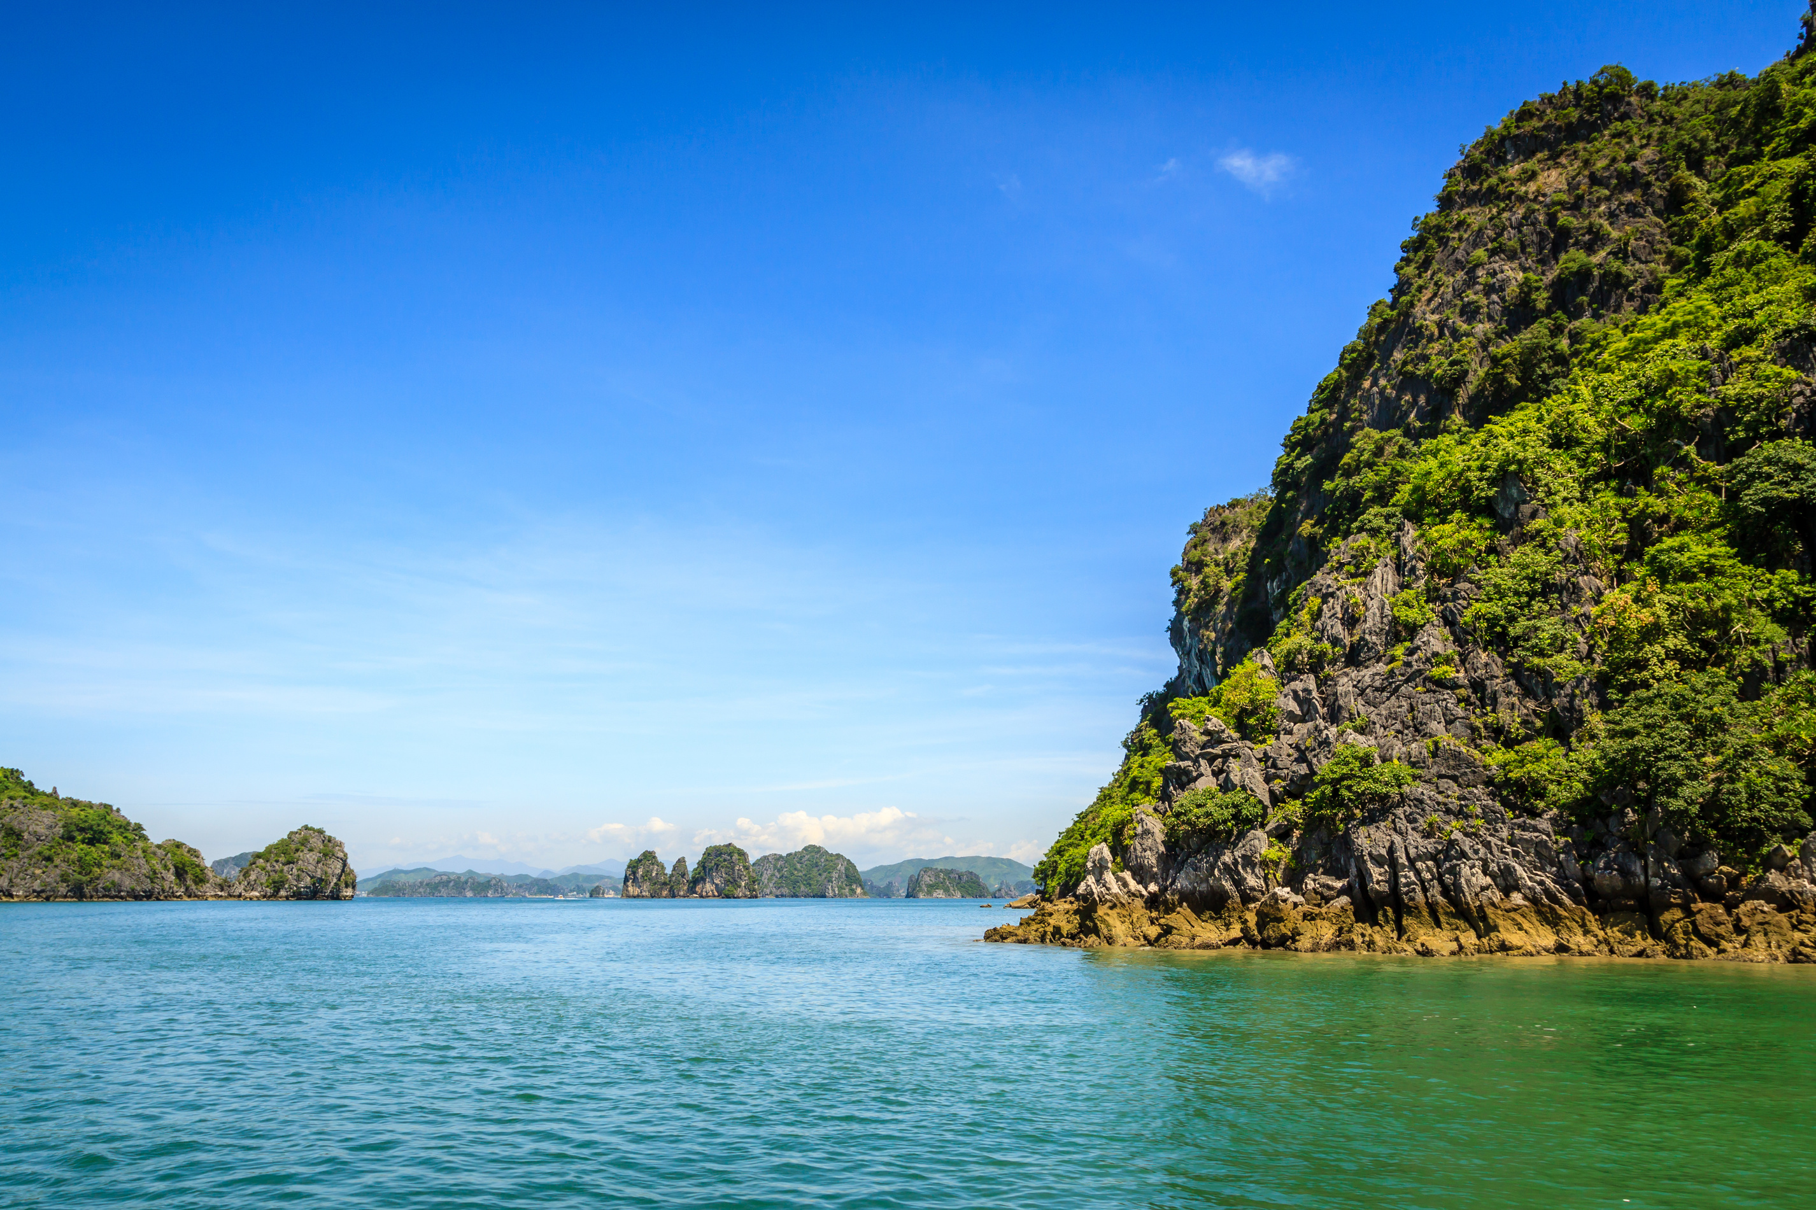
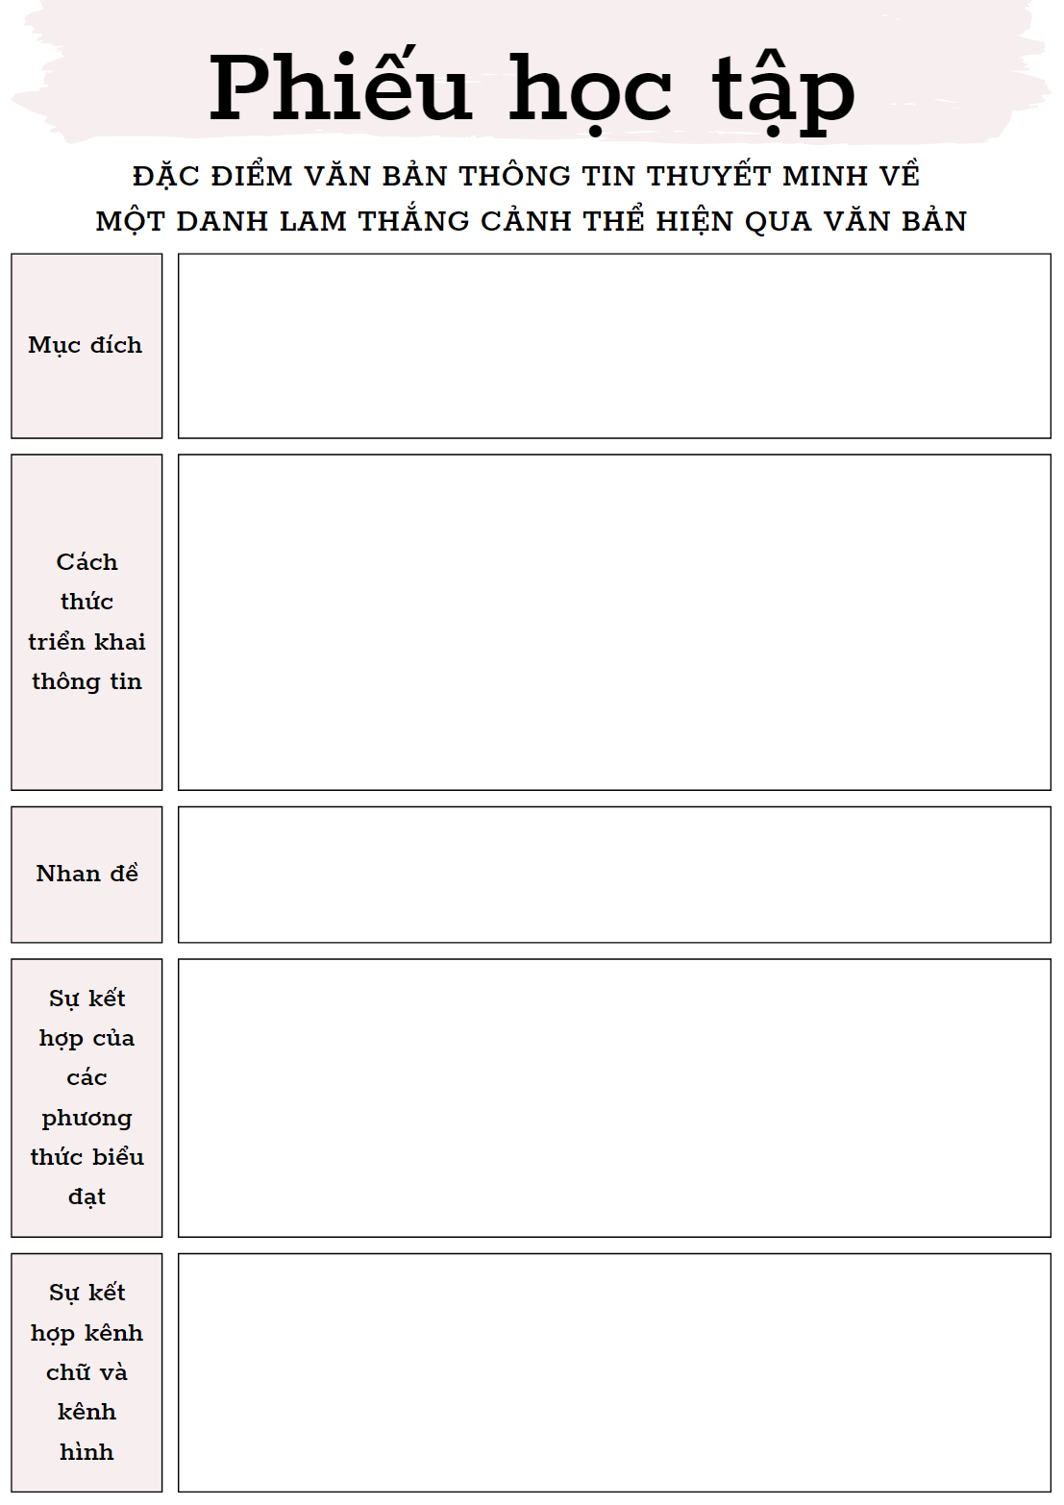
Hoạt động nhóm
Vì sao văn bản “Vịnh Hạ Long – một kì quan thiên nhiên độc đáo và tuyệt mĩ” được coi là văn bản thông tin?
Notes:
Chia lớp thành 3 nhóm lớn

Slide 13
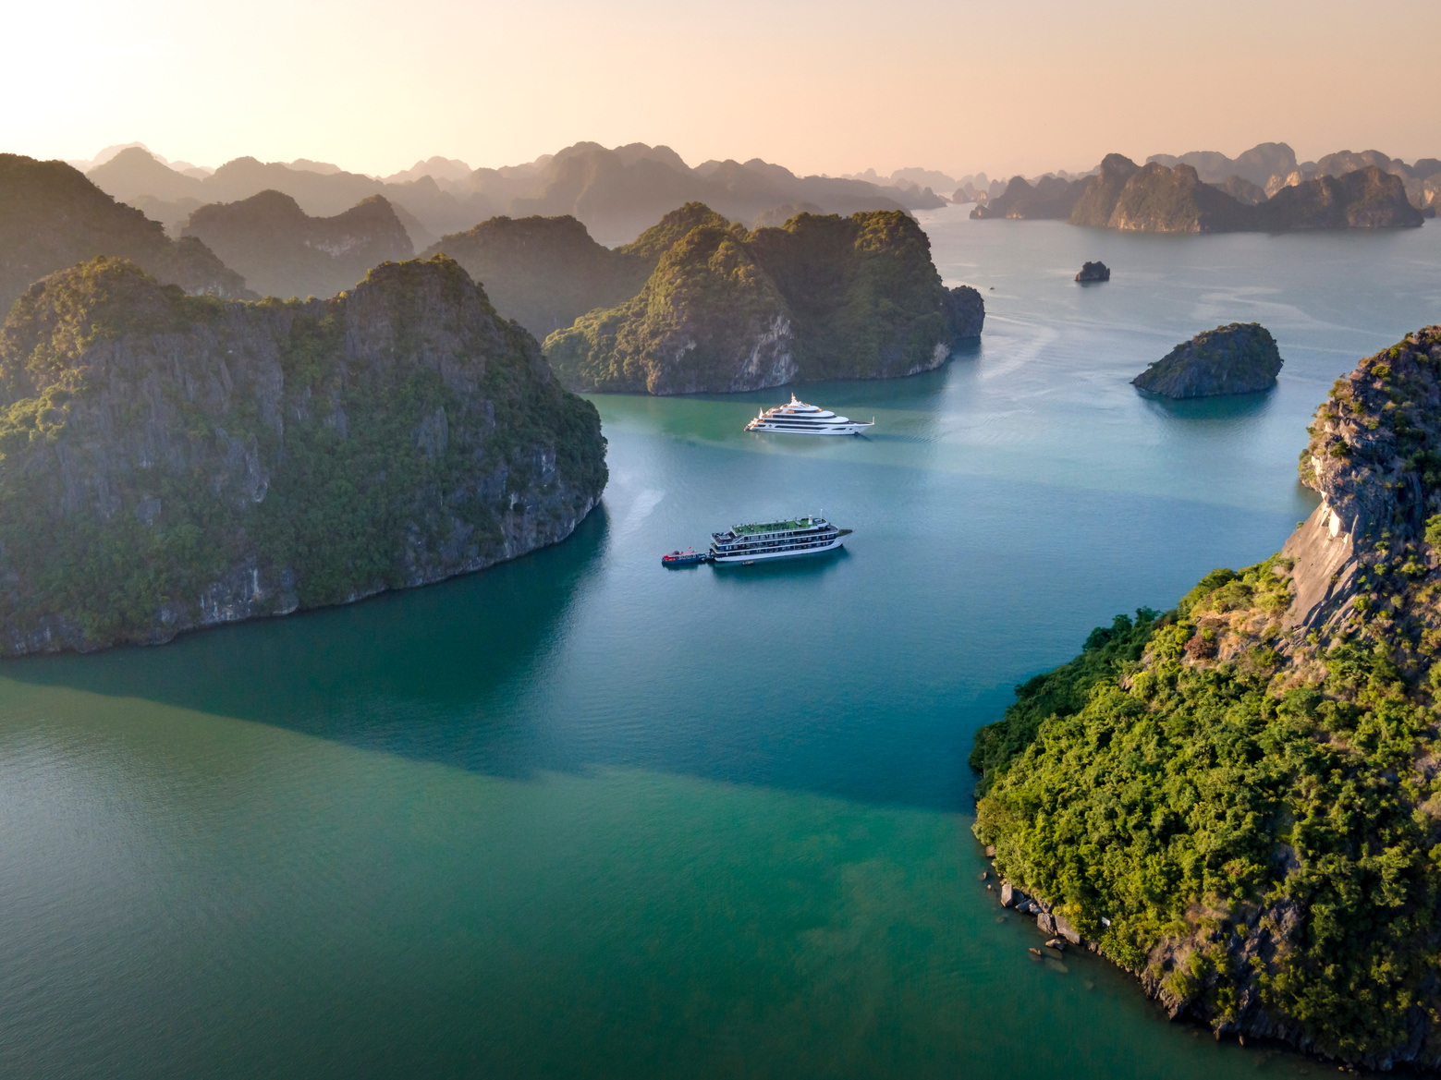
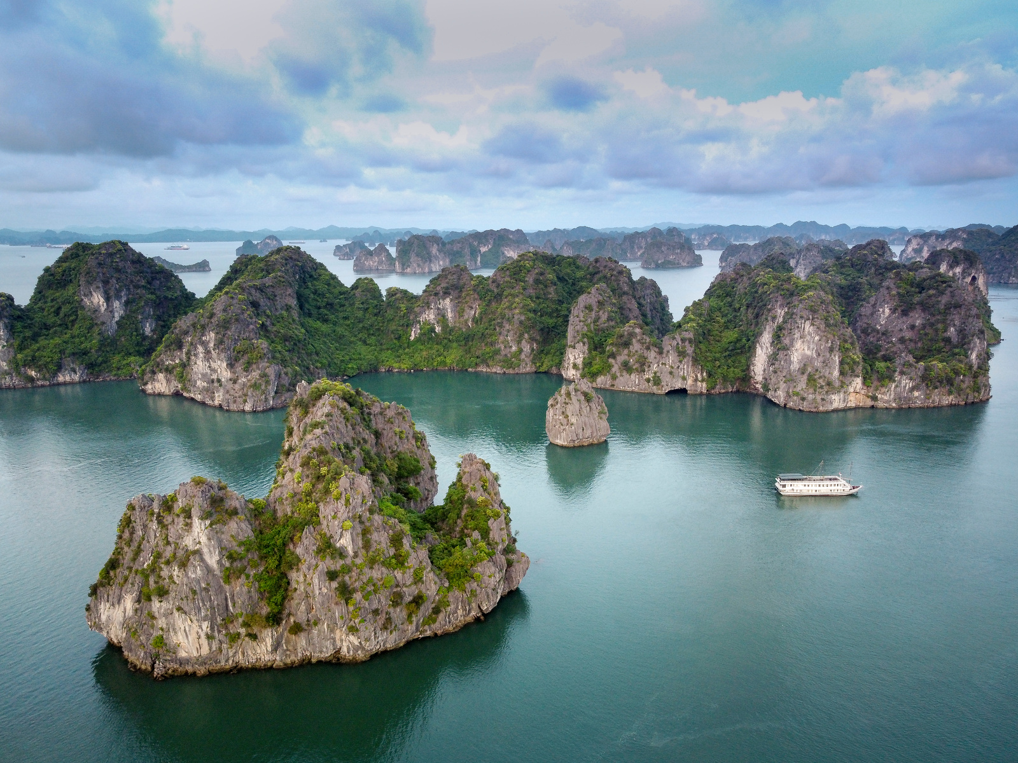
Cách thức triển khai thông tin
Mục đích
Tập trung nêu lên vẻ đẹp và giá trị của cảnh đẹp thiên nhiên: Vịnh Hạ Long
Theo cách phân loại đối tượng
Notes:
Các đề mục nhỏ và nội dung của văn bản đã triển khai vấn đề được nêu ở nhan đề như thế nào?

Slide 14
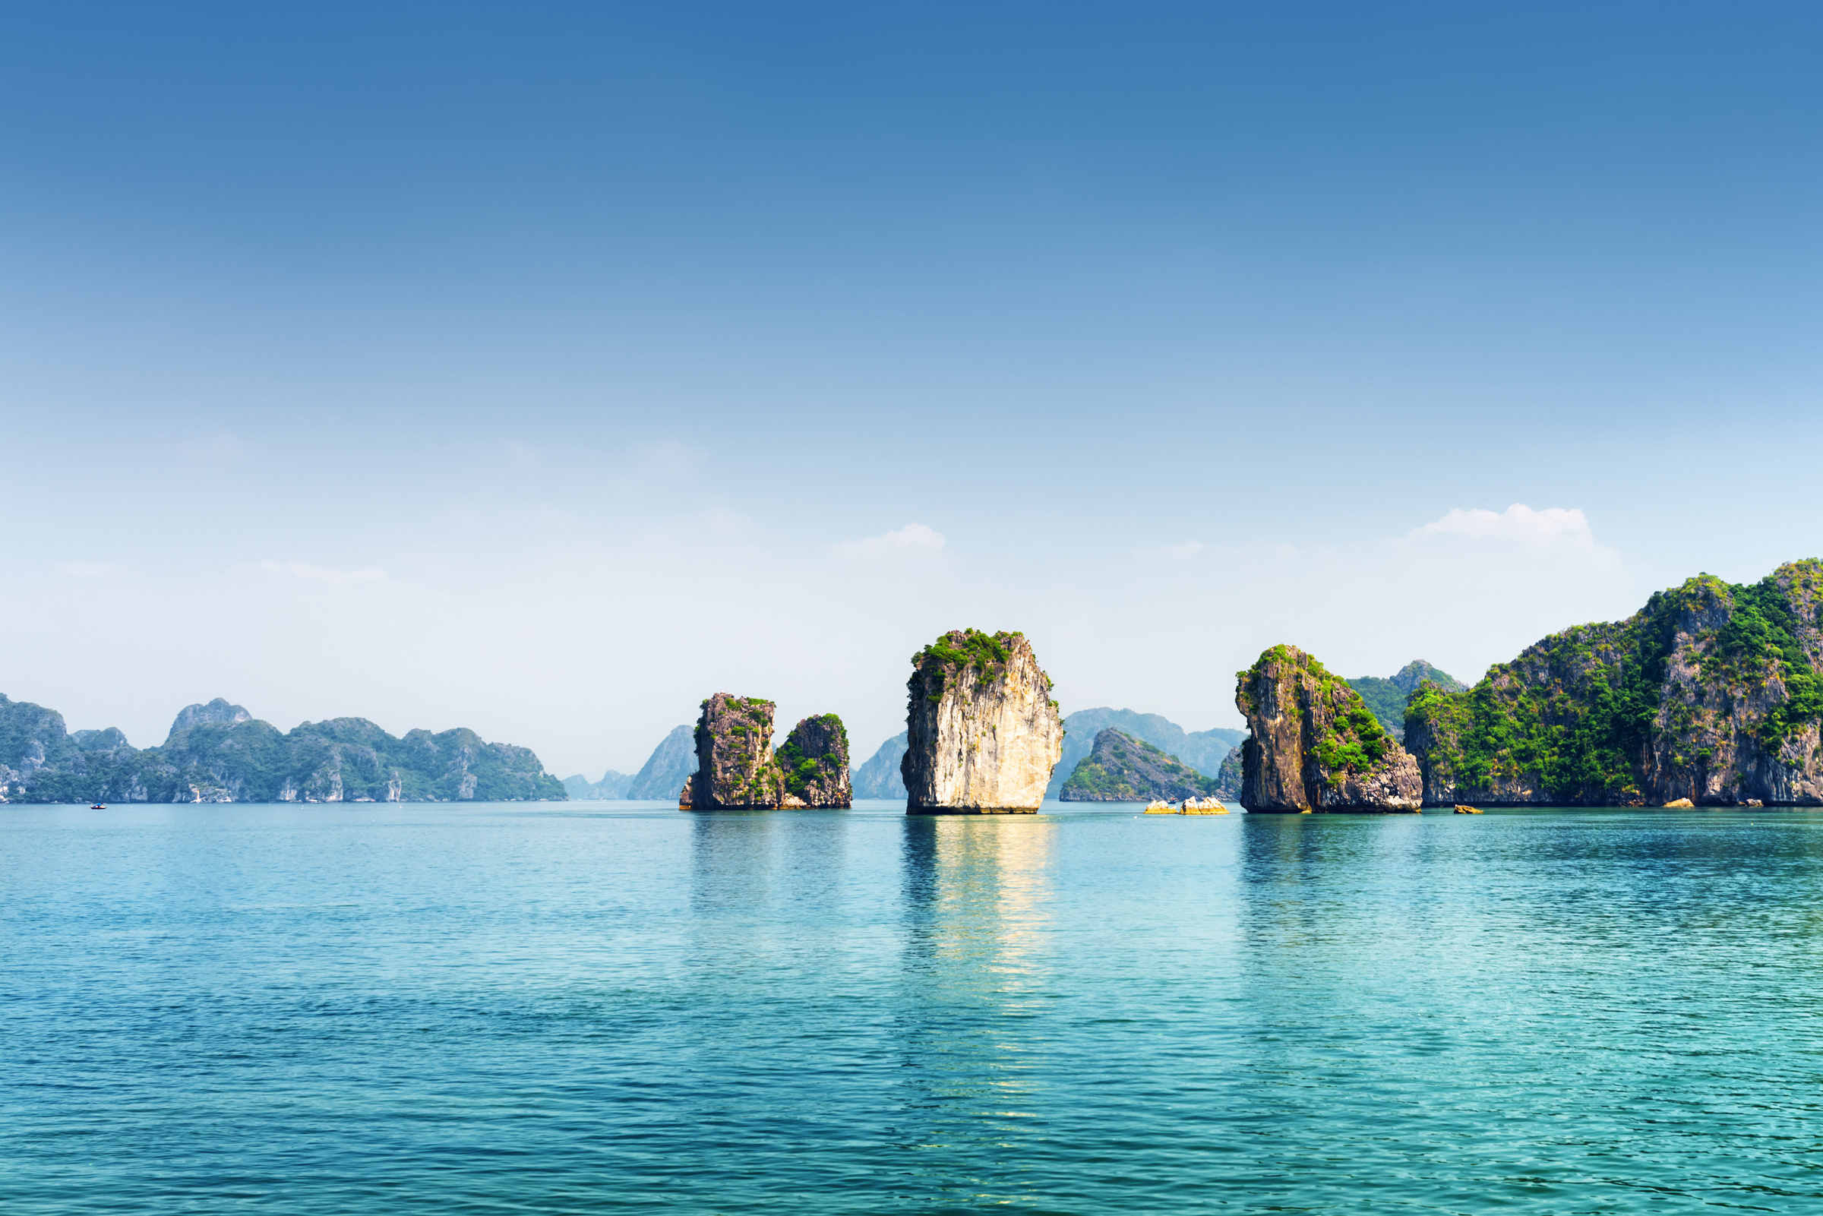
- Để giới thiệu danh lam thắng cảnh vịnh Hạ Long, tác giả đã triển khai bài viết theo các phần:
+ Mở đầu, giới thiệu khái quát về vịnh Hạ Long, giá trị và lịch sử. Phần này dẫn ra đánh giá của Hội đồng Di sản thế giới và ý thơ của Nguyễn Trãi viết khoảng 550 năm về trước ca ngợi cảnh đẹp vịnh Hạ Long.
+ Sau đó nêu ba mục:
1. Vịnh Hạ Long là tác phẩm nghệ thuật thiên nhiên hoành tráng.
2. Cảnh quan Hạ Long biến đổi theo góc nhìn và thời gian.
3. Hệ thống hang động như những lâu đài bí ẩn.
➔ Nội dung tiêu đề của ba mục đã nói lên giá trị của vịnh Hạ Long và làm rõ nhan đề của bài viết: Vịnh Hạ Long: một kì quan thiên nhiên độc đáo và tuyệt mĩ.

Slide 15
Cách thức triển khai thông tin
Mục đích
Nhan đề
Tập trung nêu lên vẻ đẹp và giá trị của cảnh đẹp thiên nhiên: Vịnh Hạ Long
Theo cách phân loại đối tượng
Nêu giá trị nổi bật của danh lam thắng cảnh được giới thiệu
→ Thể hiện rõ sự ngợi ca, đề cao đến tận cùng của người viết về danh lam thắng cảnh này.
Notes:
1. Nhan đề của văn bản thể hiện sự đánh giá như thế nào về kì quan vịnh Hạ Long.
Quan điểm đánh giá của người viết thể hiện ở vế sau của nhan đề “một kì quan thiên nhiên độc đáo và tuyệt mĩ”. Các từ “kì quan”, “độc đáo”, “tuyệt mĩ” thể hiện rõ sự ngợi ca, đề cao đến tận cùng của người viết về danh lam thắng cảnh này.

Slide 16

Sự kết hợp của các phương thức biểu đạt
Thuyết minh kết hợp với miêu tả, biểu cảm.
➔ Giúp người đọc hình dung, tưởng tượng khá rõ về đặc điểm và giá trị của danh lam thắng cảnh nổi tiếng vịnh Hạ Long.
Sử dụng kênh chữ và kênh hình
Notes:
Trong văn bản này có sự kết hợp của các phương thức biểu đạt nào? Chỉ ra tác dụng của sự kết hợp ấy.

Slide 17


2.
Ý nghĩa của văn bản
Notes:
4. Từ văn bản, hãy chỉ ra những giá trị của vịnh Hạ Long.

Slide 18
- Giá trị tinh thần: là niềm tự hào của người Việt Nam về danh lam thắng cảnh thiên nhiên có một không hai, độc đáo, lâu đời; là một danh lam thắng cảnh hấp dẫn không chỉ với người Việt Nam mà đối với cả du khách quốc tế,…
- Giá trị vật chất: là một điểm tham quan du lịch có giá trị kinh tế; một di sản được UNESCO công nhận là Di sản thiên nhiên thế giới.

Slide 19
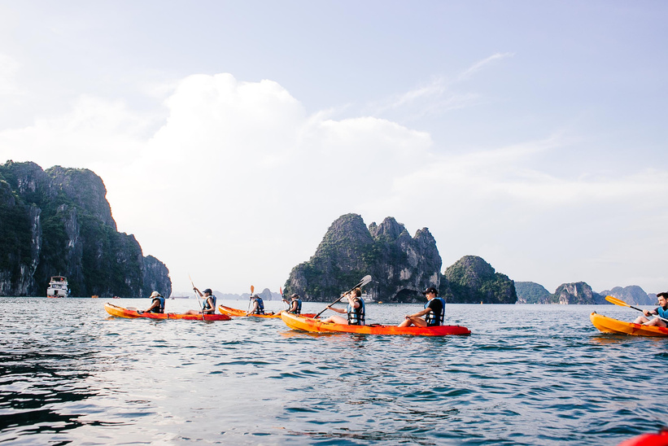
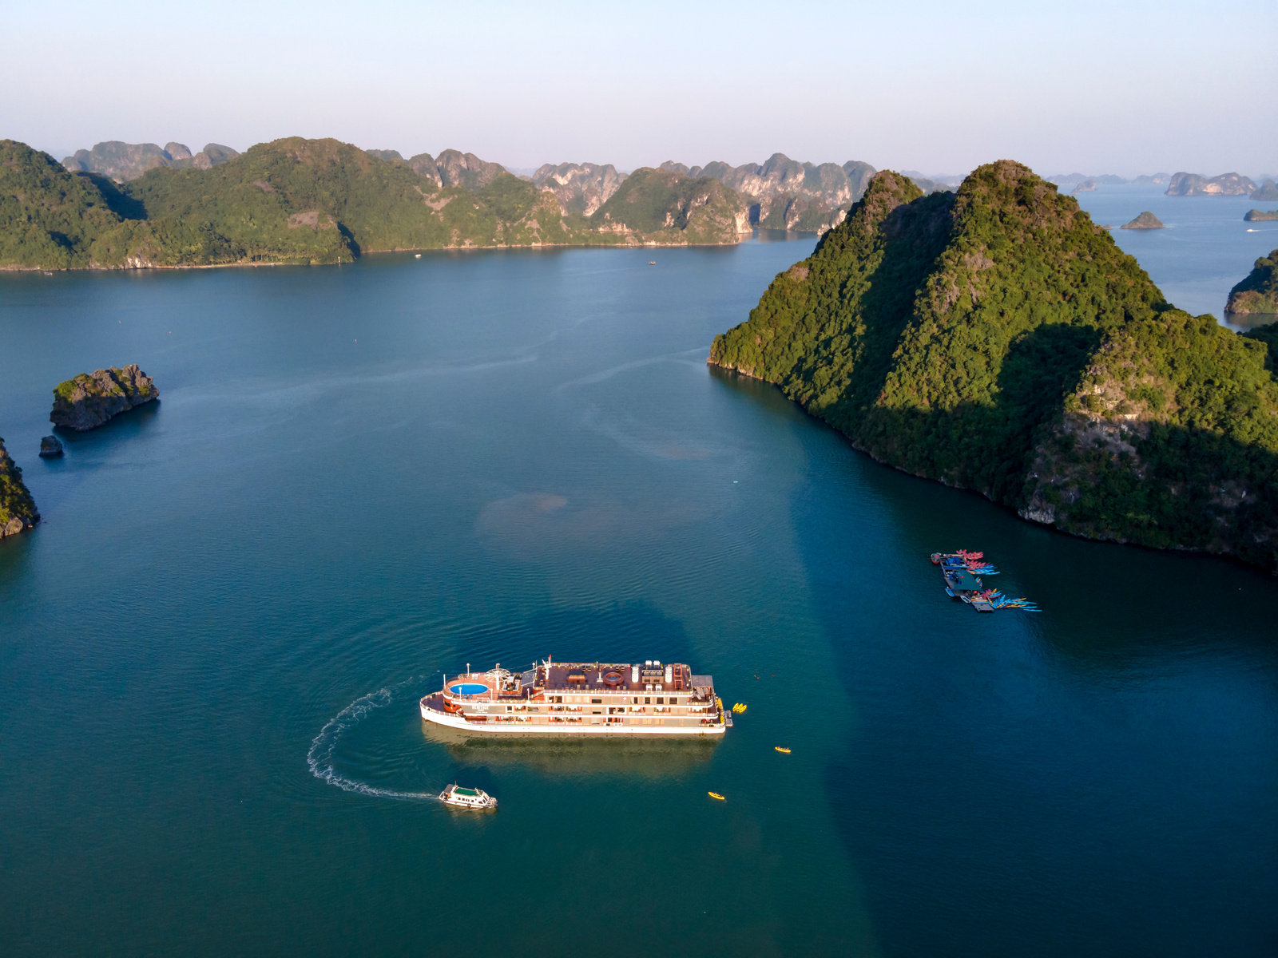
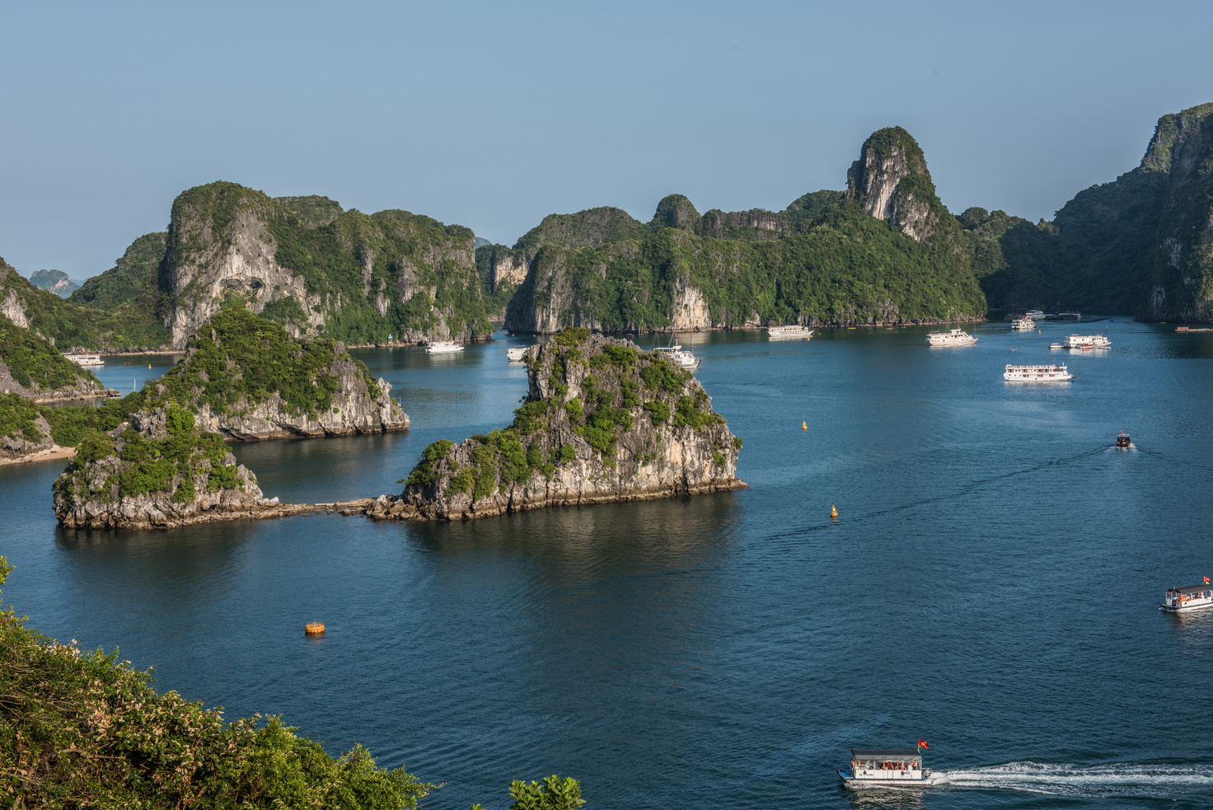
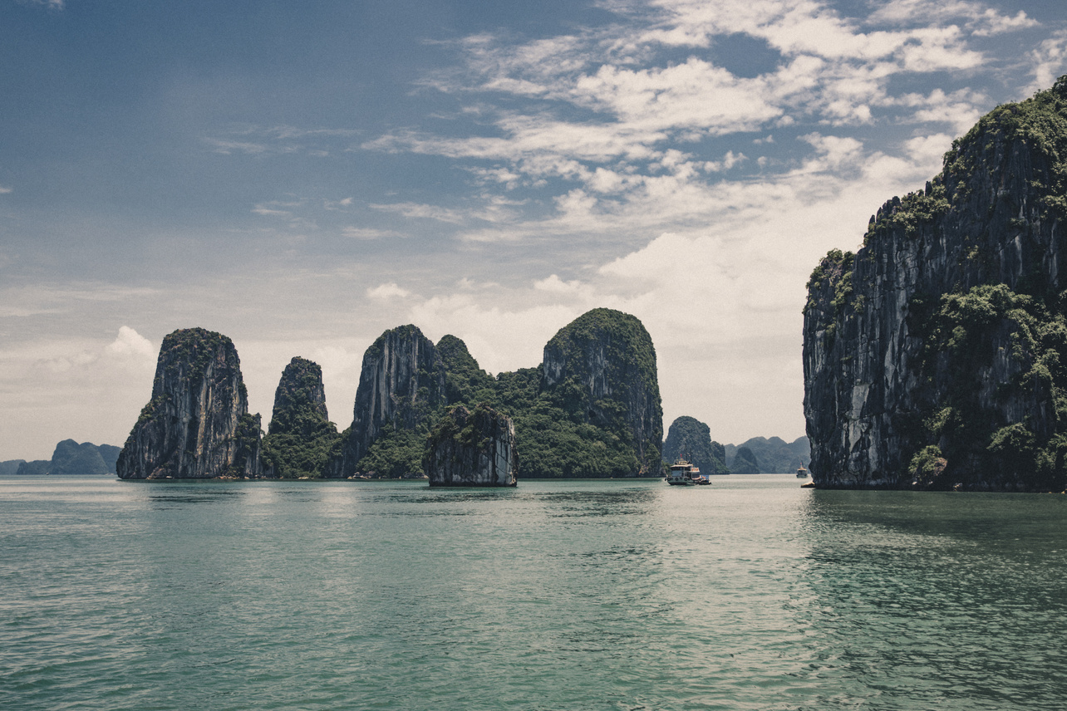
Góc nhìn về Hạ Long
Văn bản mang lại cho em những hiểu biết gì về vịnh Hạ Long? Em còn muốn biết thêm những thông tin nào về địa danh nổi tiếng này?

Slide 20
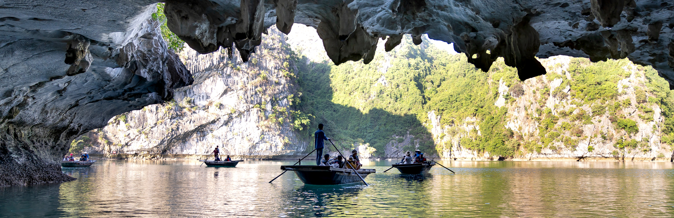
III.
TỔNG KẾT

Slide 21
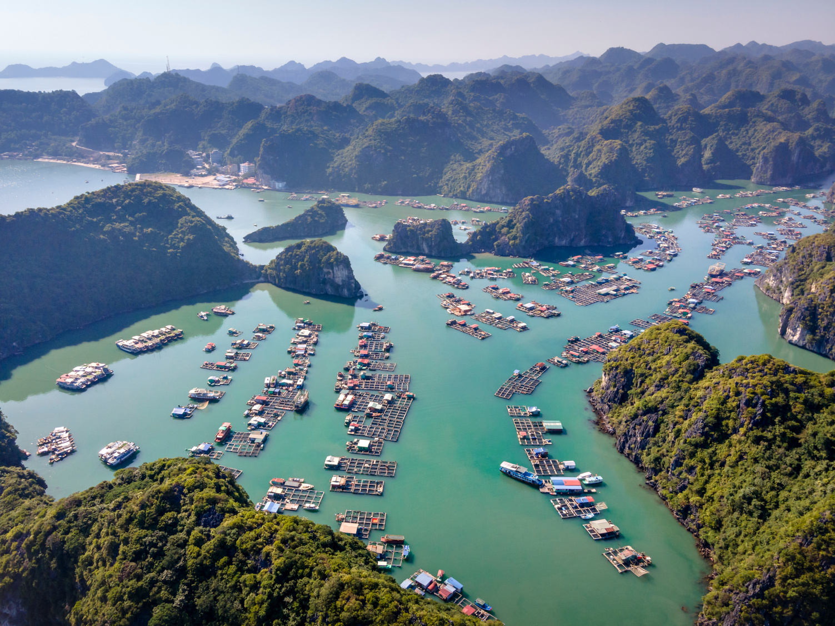
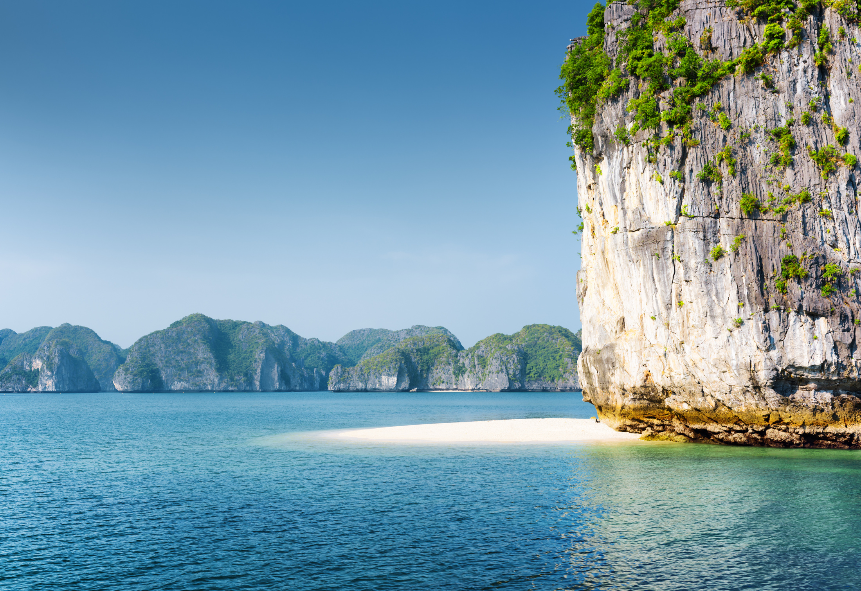
1. Nghệ thuật
2. Nội dung
Đáp ứng yêu cầu của một văn bản thuyết minh về một danh lam thắng cảnh
- Cung cấp thông tin về danh lam thắng cảnh vịnh Hạ Long
- Thể hiện tình yêu quê hương, niềm tự hào với cảnh quan của quê hương, đất nước.

Slide 22
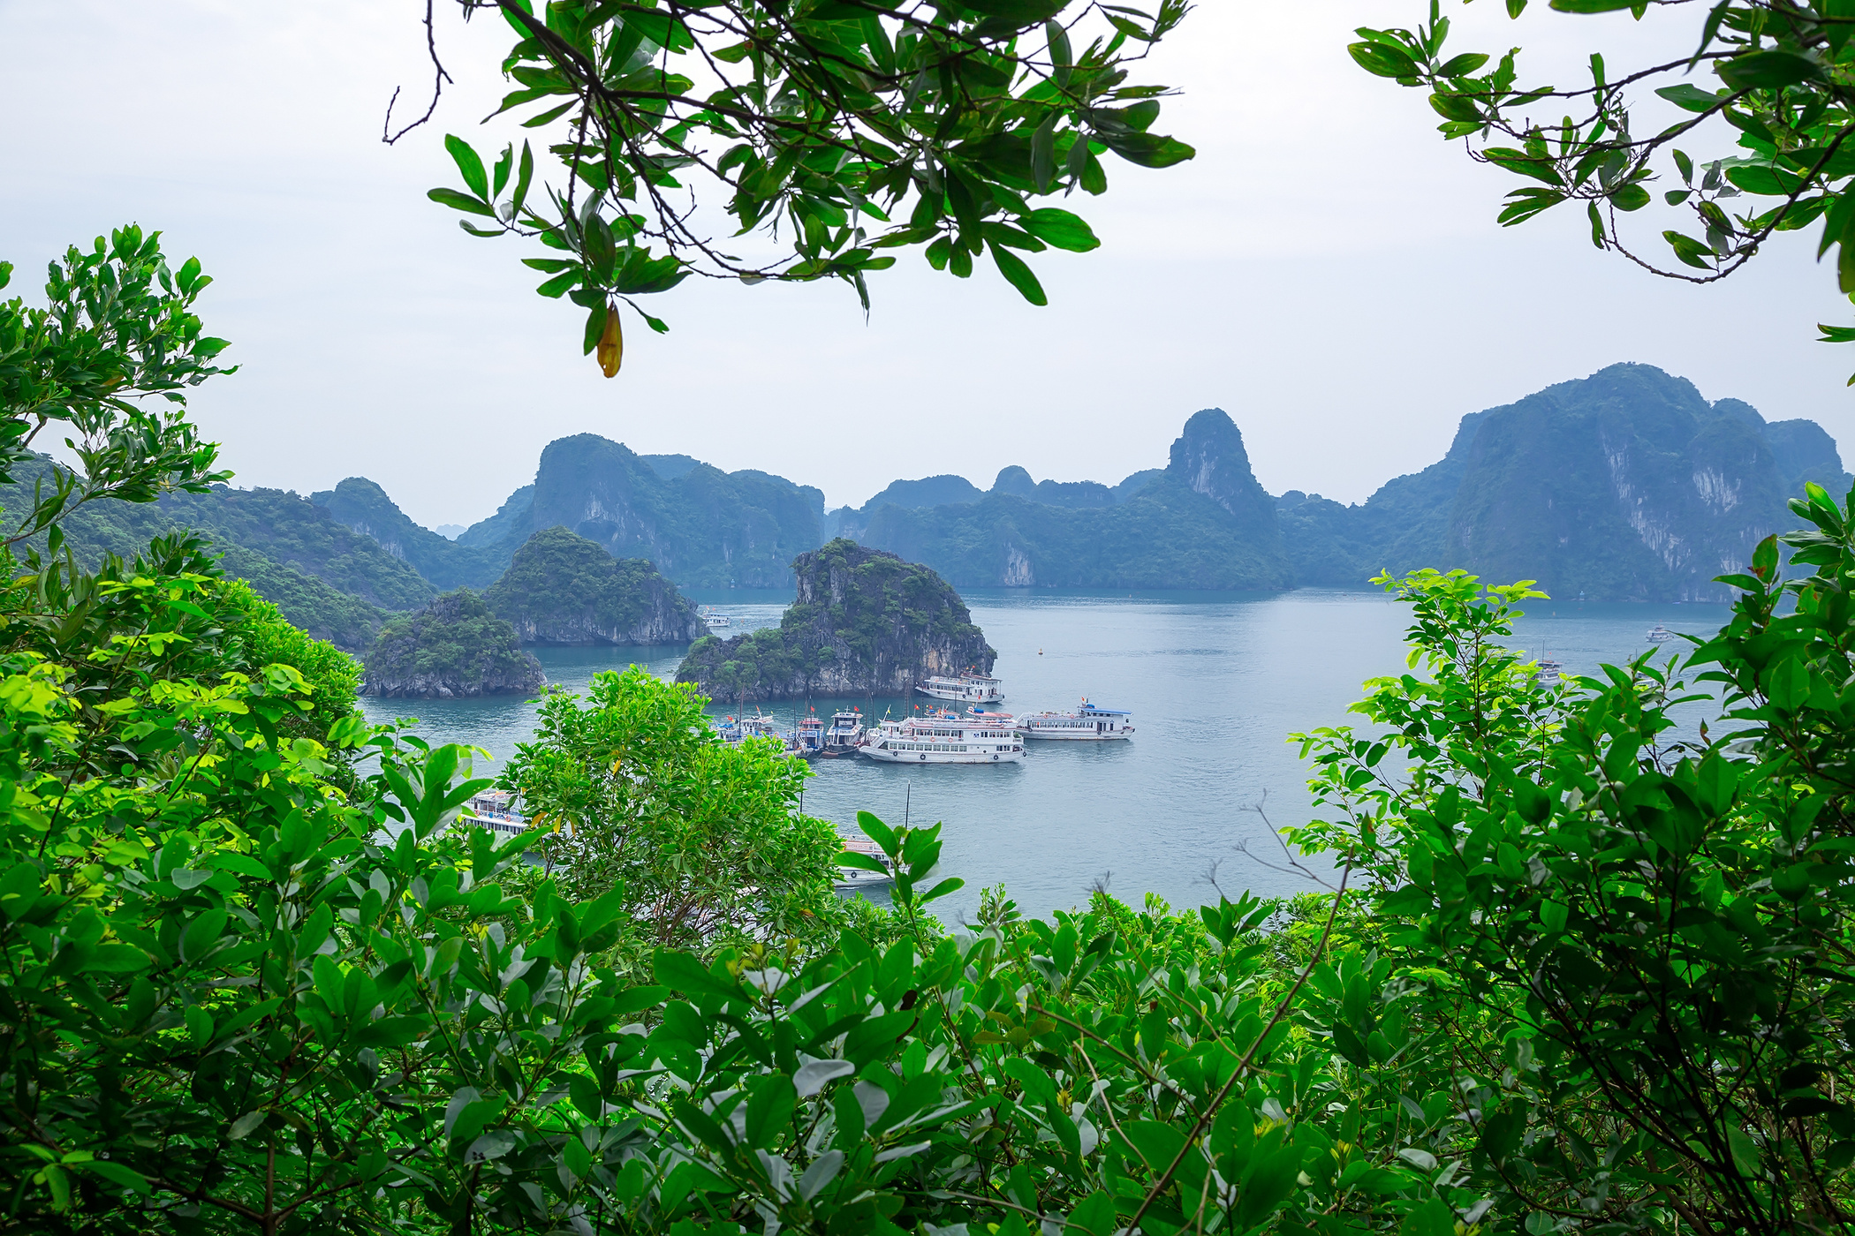
Tự hào quê hương
Nếu được giới thiệu một số nét về danh lam thắng cảnh nổi tiếng của quê hương, em sẽ nêu các thông tin nào?

